Slide 1
Regression & 1D CNN Result Comparison with AEC, SMI
2026. 05. 14
JangHoon Chun
Department of, Medical Device Engineering & Management
Gangnam Severance Hospital,
Yonsei University College of Medicine
Notes:
발표 시작하겠습니다. 이번주 진행한 연구 결과에 대해 공유드리겠습니다.

Slide 2
1. What’s discussed in the last meetings
SMI 데이터 확립 → TAMA, BMI, Height, Weight 등의 데이터로 확인 가능
AEC data Resampling → 256 point로 정규화
이후 주요 feature 추출 (mean, std, range, skewness 등 65개 feature)
이전 연구와 동일하게 비교 분석
Model | Feature 구성 | Feature_num
clinic_only | PatientAge, PatientSex, BMI | 3
aec_only | aec1 ~ aec256 (원시 AEC 시계열 통계) | 256
aec_feature_only | aec_feature_filtered 시트 전체 사용 | 65
aec_feature_selected | AEC 피처 fold별 선택 (|r|<0.8, VIF<10) | 가변
clinic_aec_feature | Age/Sex/BMI (고정) + AEC 피처 fold별 선택 | 가변
Notes:
지난 미팅에서 논의된 내용을 간략히 짚고 넘어가겠습니다.
첫째로, **SMI 데이터 확립**입니다. 기존에 분석 대상으로 삼던 TAMA 값을 그대로 쓰는 것이 아니라, IMATA—즉 근육 내 지방면적—를 제외한 순수 근육 면적을 신장의 제곱으로 나눈 SMI 값을 outcome으로 재정의하였습니다.
둘째로, **AEC 데이터 리샘플링**입니다. 스캐너마다 슬라이스 수가 달라 직접 비교가 어렵기 때문에, 모든 AEC 시계열 신호를 256 포인트로 정규화하였습니다.
셋째로 이렇게 정규화된 신호에서 **65개의 feature**를 추출하였습니다. mean, std, range, skewness 등 기본 통계량은 물론 형태, 주파수, 웨이블릿 기반 특징까지 포함됩니다.
*슬라이드 하단의 표*를 보시면, 이번 실험에서 비교한 총 다섯 가지 Feature 구성이 정리되어 있습니다.
- `clinic_only`는 나이·성별·BMI만 사용하는 기저모델,
- `aec_only`는 원시 AEC 시계열 256 포인트,
- `aec_feature_only`는 추출된 65개 feature 전체,
- `aec_feature_selected`는 VIF 및 상관계수 기준으로 fold별 선택된 feature,
- `clinic_aec_feature`는 임상변수에 선별된 AEC feature를 결합한 구성입니다.
이 다섯 가지 구성을 기반으로 모델을 설계하였고, 오늘 발표에서 그 결과를 상세히 보고드리겠습니다.

Slide 3
2. Research Summary
IMATA 값을 반영하여 SMI 데이터 재확인
SMI = (TAMA − IMATA) / Height²
SMI 기준 논문 5개 확인 후 남녀 SMI threshold 결정
‘한국 기준 하위 5%’로 설정
모델은 Logistic Regression과 Multimodal (Cross Attention) 사용
Clinic [Age, Sex, BMI] vs Clinic + AEC vs Clinic + AEC + Scanner [모델명]
Notes:
이번주 연구 요약입니다. 핵심은 세 가지 모델 구조의 비교입니다.
- **Clinic**: 나이, 성별, BMI만 사용하는 기저모델
- **Clinic + AEC**: 임상변수에 AEC 시계열 추가
- **Clinic + AEC + Scanner**: 여기에 CT 제조사 모델명을 임베딩으로 추가
그리고 SMI는 앞서 말씀드린 공식—`SMI = (TAMA − IMATA) / Height²`—으로 정의하고, 한국인 기준 하위 5% threshold로 이진 분류를 수행하였습니다. 참조한 논문은 총 5편으로, 이 기준에 대해서는 데이터 섹션에서 자세히 설명드리겠습니다.

Slide 4
2. Research Summary
Best Model Summary
순위 | 모델 | Test AUC | AUPRC | Brier | F1 | Sensitivity | Specificity
1 | Model 3 | 0.8453 | 0.3993 | 0.2036 | 0.3802 | 82.1% | 69.2%
2 | Model 2 | 0.8403 | 0.3367 | 0.2253 | 0.3788 | 89.3% | 65.2%
3 | Model 1 | 0.8291 | 0.3249 | 0.1931 | 0.3636 | 78.6% | 68.7%
조건 | Clinic + AEC Matching | Clinic + AEC Unmatching | 차이
len064 / scale_clinic | 0.8140 | 0.8037 | −0.010
len064 / scale_both | 0.8403 | 0.7683 | −0.072
len128 / scale_clinic | 0.8287 | 0.7989 | −0.030
len128 / scale_both | 0.8310 | 0.8151 | −0.016
Notes:
*Slide 4의 Best Model Summary 표*를 보시면, 세 가지 최상위 모델 성능이 요약되어 있습니다.
- **1위: Model 3** (Clinic + AEC + Scanner, CrossAttn) — Test AUC **0.8453**, Sensitivity **82.1%**, Specificity **69.2%**
- **2위: Model 2** (Clinic + AEC, CrossAttn) — Test AUC **0.8403**, Sensitivity **89.3%**
- **3위: Model 1** (Clinic only, LR) — Test AUC **0.8291**
AEC를 추가함으로써 기저모델 대비 AUC가 최대 0.016 향상되었으며, 제조사 정보를 추가로 임베딩하면 추가적인 향상이 관찰되었습니다. 또한 하단에는 CrossAttn 모델에서 AEC 환자 매칭 여부에 따른 AUC 차이도 정리되어 있는데, 이 부분은 뒤에 별도로 설명드리겠습니다.

Slide 5
연구 프로토타입 정의

Slide 6
Research Overview – Main Study
연구 목적
Opportunistic CT Biomarker 기반 → 5년 내 vertebral compression fracture 예측
AEC의 incremental value 검증
데이터
Baseline APCT + follow-up imaging 보유 환자
주요 변수: Age, Sex, AEC, Muscle, Bone Density 등
모델 구조
Model A: Age + Sex
Model B: + Bone
Model C: + Muscle
Model D: + AEC (핵심 비교)

Slide 7
Research Overview – Pilot Feasibility Study (현재 진행 연구)
연구 목적
AEC가 단순 보조 변수인지 vs 독립적인 biomarker인지 검증
→ 본 연구 모델 포함 가능성 평가
핵심 질문
AEC는 age/sex 이상 정보를 가지는가?
Muscle/Bone과 독립적 연관성이 존재하는가?
Scanner/Center 보정 후에도 유지되는가?

Slide 8
Research Overview – Pilot Feasibility Study (현재 진행 연구)
분석 전략
분포 분석 (AEC by 센터, 성별, 연령) – Complete
회귀 분석 (muscle area / attenuation / bone density ~ AEC + age + sex)
고급 분석
Multivariable (center, scanner 보정)
Spline 분석 → 비선형 관계 확인
Center-stratified 분석
결과물
AEC distribution plot
AEC vs biomarker scatter
Regression Table
Stratified Result Figure 등

Slide 9
데이터 정리

Slide 10
3. Detailed progress
Data – 강남
Clinic Data 수 : 3,672 → 중복 PatientID 제거 : 2,025 → TAMA outlier(0, 1), BMI 제거 : 1,642
Axial Data 수 : 1,642 → Fixed Tube Current Value 제거 : 1,372 → kVp 및 모델명 Filtering : 1,272
총 환자 수
남성
여성
1,272명
456명 (35.8%)
816명 (64.2%)
SMI 분포 SMI = (TAMA-IMATA)/Height(m)²
성별 | N | mean | std | P25 | median
Female | 816 | 38.21 | 5.93 | 34.53 | 37.68
Male | 456 | 48.32 | 8.33 | 43.27 | 48.37
Notes:
강남세브란스 데이터 처리 과정입니다.
원래 Clinic 데이터는 3,672건이었으나, 중복 PatientID를 제거하면 2,025명으로 줄어들었고, TAMA 이상값—즉 0이나 극단 값—과 BMI 결측을 제외하면 1,642명이 남았습니다.
여기서 Axial 데이터를 추가로 필터링합니다. **Fixed Tube Current**—즉 AEC를 사용하지 않은 고정 전류 방식—를 제거하면 1,372명, 추가로 kVp 및 제조사 모델명 기준으로 필터링하면 최종 **1,272명**이 분석 대상이 되었습니다.
성별 분포는 여성 816명(64.2%), 남성 456명(35.8%)으로 여성이 많습니다. 이는 이 연구 모집단의 특성을 반영한 것으로, 성별에 따른 SMI 분포를 분리해서 살펴볼 필요가 있습니다.

Slide 11
3. Detailed progress
데이터 분포 확인
구분 | Mean | Std | Min | p25 | Median | p75 | max
n slices | 168.6 | 32.0 | 44 | 151 | 165 | 184 | 460
z range (mm) | 469.6 | 52.6 | 215.0 | 441.0 | 467.5 | 497.5 | 918.0
구분 | 성별 | Mean | Std | Min | Median | Max
n slices (개수) | F | 168.61 | 32.05 | 50.0 | 165.0 | 460.0
 | M | 168.65 | 32.04 | 44.0 | 166.0 | 405.0
z range (mm) (범위) | F | 470.97 | 51.47 | 234.0 | 468.0 | 918.0
 | M | 467.58 | 54.34 | 215.0 | 465.0 | 808.0
Notes:
*Slide 11*에는 AEC 시계열의 슬라이스 수 분포가 제시되어 있습니다. 평균 슬라이스 수는 약 169개이며 z range, 즉 스캔 범위는 평균 약 470mm입니다. 남녀 간 차이는 거의 없어 데이터 품질 측면에서 균형이 유지되어 있습니다.

Slide 12
3. Detailed progress
Train / Test Dataset Split & Distribution
Split | Sex | n | Normal | Normal % | Sarco | Sarco % | Age | BMI
Train | M | 357 | 297 | 83.2% | 60 | 16.8% | 59.35 ± 12.80 | 24.17 ± 3.31
 | F | 660 | 609 | 92.3% | 51 | 7.7% | 55.60 ± 11.74 | 23.01 ± 3.24
 | All | 1017 | 906 | 89.1% | 111 | 10.9% | 56.92 ± 12.25 | 23.42 ± 3.31
Test | M | 99 | 82 | 82.8% | 17 | 17.2% | 61.58 ± 10.97 | 24.03 ± 3.22
 | F | 156 | 145 | 92.9% | 11 | 7.1% | 55.71 ± 13.31 | 23.22 ± 3.52
 | All | 255 | 227 | 89.0% | 28 | 11.0% | 57.98 ± 12.78 | 23.54 ± 3.43
Notes:
*Slide 12의 Dataset Split 표입니다.*
전체 1,272명을 Train 1,017명, Test 255명으로 분할하였습니다. Stratified split을 적용하여 Train과 Test 모두 Sarcopenia 비율이 약 11%로 동일하게 유지되도록 하였습니다. 클래스 불균형이 존재하기 때문에, 이후 성능 평가 시 AUC뿐만 아니라 **AUPRC**와 **F1 score**를 함께 보고합니다.

Slide 13
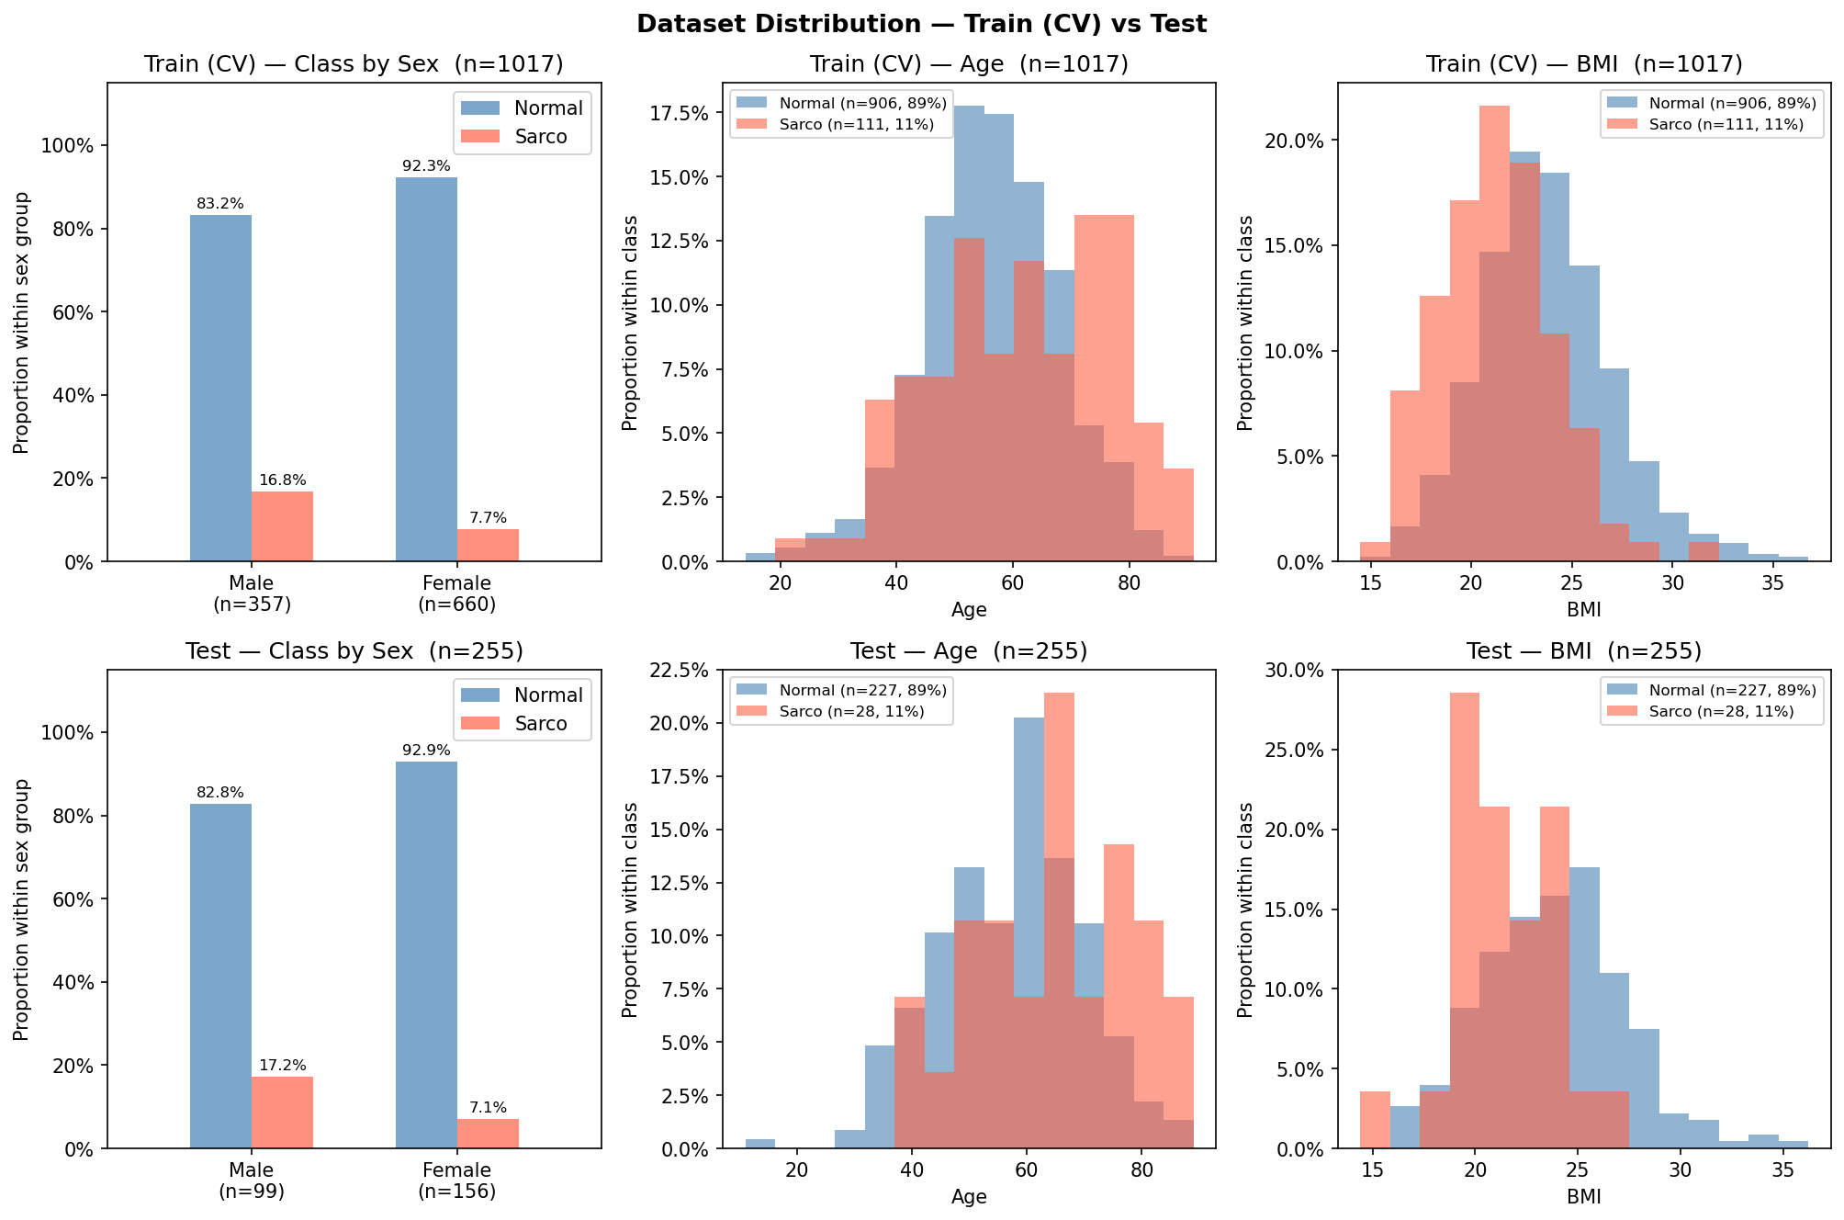
3. Detailed progress

Slide 14
SMI Cutoff Setting

Slide 15
3. Detailed progress
성별에 따른 SMI Cutoff Value 분석
연구 논문 (저자) | 대상 국가 | 대상군 특성 | 평균 나이 (Mean±SD) | 나이 범위 (Range)
Prado et al. (2009) | 캐나다 | 전이성 유방암 환자 | 54.8 ± 10.4세 | 37~80세
Yoon et al. (2021) | 한국 | 건강한 간 기증자 | 31.5 ± 8.3세 | 20~59세
JSH (2016) | 일본 | 만성 간 질환 환자 | 71세 (중앙값) | 19~89세
Carey et al. (2017) | 북미 | 간 이식 대기 환자 | 58세 (중앙값) | (IQR: 51~62세)
Martin et al. (2013) | 캐나다 | 폐암 및 소화기암 환자 | 남성: 64.7세 / 여성: 64.8세 | (기술되지 않음)
현재 연구 데이터 |  |  | 남성 59.7 ± 12.5세 여성 55.6 ± 12.2세 | 11~91세
Notes:
이진 분류를 위한 SMI threshold 결정 과정입니다.
*Slide 15*에는 참고한 5편의 논문이 정리되어 있습니다. Prado, Martin, Carey, JSH 2016, Yoon 2021 등인데, 각기 다른 국가, 다른 임상 집단을 대상으로 하여 threshold 값이 상당히 다릅니다. 예를 들어 Prado 기준 남성 52.4, 여성 38.5인 반면, Yoon 2021 한국 기준은 남성 39.33, 여성 27.7로 현저히 낮습니다.

Slide 16
3. Detailed progress
성별에 따른 SMI Cutoff Value 분석
연구 논문 (연도) | 대상 국가 | 남성 Cutoff | 여성 Cutoff | 남성 비율 (강남) | 여성 비율 (강남)
Prado et al. (2009) | 캐나다 | 52.4 | 38.5 | 78.1% (356/456) | 59.7% (487/816)
Martin et al. (2013) | 캐나다 | 53.0 | 41.0 | 80.9% (369/456) | 76.8% (627/816)
Carey et al. (2017) | 미국/캐나다 | 50.0 | 39.0 | 65.6% (299/456) | 63.5% (518/816)
JSH (2016) | 일본 | 42.0 | 38.0 | 22.6% (103/456) | 55.0% (449/816)
Yoon et al. (2021) | 한국 | 39.33 (-2 STD) | 27.7 (-2 STD) | 13.8% (63/456) | 2.7% (22/816)
 |  | 40.96 (하위 5%) | 30.6 (하위 5%) | 16.9% (77/456) | 7.6% (62/816)
Notes:
*Slide 16*을 보시면, 각 기준을 강남 데이터에 적용했을 때 양성 비율이 얼마나 달라지는지 알 수 있습니다. 예를 들어 Prado 기준 적용 시 남성 양성률이 78.1%로 매우 높아져 실용적이지 않습니다. 반면 Yoon 2021 기준에서 **하위 5%**를 적용하면 남성 16.9%, 여성 7.6%로, 우리 집단 특성에 맞고 임상적으로도 의미 있는 비율이 됩니다.
따라서 저희는 Yoon 2021 한국인 기준의 **하위 5% threshold**, 즉 **남성 40.96, 여성 30.6**을 SMI 이진 분류 기준으로 최종 선택하였습니다. 이를 통해 Train 기준 양성(Sarcopenia) 비율이 약 10.9%로 설정되었습니다.

Slide 17
모델 구성

Slide 18
3. Detailed progress
SMI Binary threshold: 남성 – 40.96, 여성 – 30.6
AEC points 변환: [64, 128, 256] points로 세분화
StandardScaler 적용: Clinic (임상변수만 표준화), Both (임상+AEC 모두 표준화)
Test 전략: CV fold best epoch의 median으로 전체 train set 재학습 후 test 예측
모델 | 입력 | 학습 방식 | 서브모델
M1 | 임상 (Age, Sex, BMI) | 5-Fold CV / Hold-Out | LR, ResNet1D
M2 | 임상 + AEC (매칭) | 5-Fold CV / Hold-Out | LR, CrossAttn
M2_2 | 임상 + AEC (셔플, 음성 대조군) | 5-Fold CV / Hold-Out | LR, CrossAttn
M3 | 임상 + 제조사 임베딩 + AEC (매칭) | 5-Fold CV / Hold-Out | LR, CrossAttn
Notes:
모델 설계 전략입니다.
총 4개의 모델 구조를 비교하였습니다.
- **M1**: 임상 변수만 사용 (Age, Sex, BMI). Logistic Regression과 ResNet1D 두 가지 서브모델
- **M2**: 임상 변수 + 환자 매칭 AEC 시계열. LR과 Cross Attention 두 가지
- **M2_2**: 임상 변수 + **셔플된** AEC (음성 대조군). 임상-AEC 매핑을 의도적으로 파괴하여, 모델이 단순 분포 정보만 쓰는지 아니면 순서 정보를 학습하는지 검증
- **M3**: 임상 변수 + AEC + **제조사 임베딩**. CT 스캐너 모델명을 별도 임베딩 벡터로 추가
AEC 길이는 [64, 128, 256] 포인트 세 가지를 실험하였고, StandardScaler 적용 범위도 Clinic만 표준화한 `scale_clinic`과 임상+AEC 전체를 표준화한 `scale_both` 두 가지로 나누어 비교하였습니다.

Slide 19
3. Detailed progress
Why Cross Attention? – Concat + ResNet1D 대비 Cross Attention 사용 근거
Model Heterogeneity
Dimension Imbalance
Bidirectional Selective Interaction
Temporal Structure Preservation
Interpretability
실험적 검증
Notes:
*Slide 19*에서는 **왜 Cross Attention인가**를 설명합니다.
단순히 임상 변수와 AEC를 Concatenate하여 ResNet1D에 넣는 방식과 비교했을 때, Cross Attention은 다음 이유에서 적합합니다. 임상 변수는 스칼라 3개, AEC는 최대 256 포인트로 **차원 불균형**이 심합니다. Concatenation은 이 두 모달리티를 동등하게 취급하지만, Cross Attention은 임상 변수를 query로, AEC를 key/value로 설정하여 **임상 변수가 AEC의 어느 시간 구간에 주목할지 선택적으로 학습**할 수 있습니다. 또한 AEC의 z-direction 순서 구조를 보존하면서, 추후 Attention Map을 통한 해석도 가능합니다.
Why Cross Attention? — Concat+ResNet1D 대비 Cross Attention 사용 근거
① Modal Heterogeneity (모달 이종성)
임상변수 (Age, Sex, BMI): 3개 스칼라 / AEC: 64~256개 시계열 포인트.
이질적 두 모달을 단순 concat하면 모델이 동질 피처로 처리 → 구조적 차이 소실.
② Dimension Imbalance (차원 불균형)
concat 시 AEC(64~256차원)가 임상(3차원)을 압도 → 임상 변수의 영향력 희석.
CrossAttn은 각 모달을 독립 토큰 공간(d_model)으로 투영해 균형 있게 학습.
③ Bidirectional Selective Interaction (양방향 선택적 상호작용)
Clinic→AEC: "이 환자에서 AEC 커브의 어느 구간이 중요한가?" 를 학습.
AEC→Clinic: "이 AEC 패턴은 어떤 임상 변수와 연관되는가?" 를 학습.
단순 concat 구조는 이 방향성을 명시적으로 모델링할 수 없음.
④ Temporal Structure Preservation (시간 구조 보존)
ResNet1DEncoder: AEC를 Conv1D로 인코딩 후 Attention에 공급 → 국소 패턴 학습.
단순 concat+ResNet1D: AEC 포인트를 독립 피처로 처리, 시계열 순서 무시.
⑤ Interpretability (해석가능성) — 논문 핵심 강점
Attention weight → AEC 어느 시점이 예측에 기여하는지 Heatmap 시각화 가능.
임상적 근거(clinical rationale) 제시 → 논문 설명력 및 리뷰어 설득력.
⑥ 실험적 검증 (M2 Best: len064/scale_both)
LR (concat) : Test AUC 0.8147, Sensitivity 78.6%
ResNet1D (concat) : Test AUC 0.8394, Sensitivity 82.1%
CrossAttn : Test AUC 0.8403, Sensitivity 89.3% <- 최고 민감도
근감소증 탐지(높은 Sensitivity)라는 임상 목적에서 CrossAttn이 명확히 우위.

Slide 20
연구 결과

Slide 21
3. Detailed progress
Model 1 – Clinic [Age, Sex, BMI]
5-fold CV (Logistic Regression)
Fold | AUC-ROC | AUPRC | Brier | Accuracy | F1
1 | 0.8137 | 0.3911 | 0.1828 | 0.7598 | 0.3951
2 | 0.6623 | 0.2318 | 0.2013 | 0.7157 | 0.2750
3 | 0.7931 | 0.3106 | 0.1959 | 0.6995 | 0.3441
4 | 0.8101 | 0.4131 | 0.1716 | 0.7192 | 0.3448
5 | 0.8767 | 0.5216 | 0.1872 | 0.7143 | 0.3958
Mean | 0.7912 | 0.3737 | 0.1877 | 0.7217 | 0.3510
±Std | 0.0704 | 0.0978 | 0.0104 | 0.0202 | 0.0443
Notes:
Model 1은 나이·성별·BMI만 사용한 베이스 모델입니다.
**5-fold CV (Logistic Regression)**: 평균 CV AUC 0.7912 ± 0.0704입니다. Fold 간 표준편차가 약 0.07로 다소 큰 편인데, 이는 근감소증 양성이 10%대에 불과한 불균형 데이터에서 fold마다 양성 샘플 구성이 달라지는 것이 주요 원인입니다.

Slide 22
3. Detailed progress
Model 1 – Clinic [Age, Sex, BMI]
5-fold CV (ResNet1D)
Fold | AUC-ROC | AUPRC | Brier | Accuracy | F1
1 | 0.8247 | 0.3706 | 0.1920 | 0.7745 | 0.4103
2 | 0.7122 | 0.2745 | 0.1916 | 0.6618 | 0.3301
3 | 0.7918 | 0.3117 | 0.1949 | 0.6650 | 0.3462
4 | 0.7951 | 0.4184 | 0.1691 | 0.7931 | 0.4324
5 | 0.9161 | 0.5300 | 0.1910 | 0.7389 | 0.4301
Mean | 0.8080 | 0.3811 | 0.1877 | 0.7267 | 0.3898
±Std | 0.0657 | 0.0893 | 0.0094 | 0.0545 | 0.0432
Notes:
*Slide 22*: **ResNet1D**도 한번 진행해봤는데 임상 변수 3개를 1D 컨볼루션으로 처리한 것으로, CV AUC 0.8080 ± 0.0657로 LR 대비 약간 높습니다.

Slide 23
3. Detailed progress
Model 1 – Clinic [Age, Sex, BMI]
Test Set Performance
성별 Test AUC
Fold | AUC-ROC | AUPRC | Brier | Accuracy | F1
Log. Reg. | 0.8291 | 0.3249 | 0.1931 | 0.6980 | 0.3636
ResNet1D | 0.7955 | 0.3471 | 0.1848 | 0.7529 | 0.3883
서브모델 | 전체 AUC | 남성 AUC (n=99) | 여성 AUC (n=156)
Log. Reg. | 0.8291 | 0.7669 | 0.8345
ResNet1D | 0.7955 | 0.7245 | 0.8376
Notes:
**Test set 결과**를 보시면, LR이 AUC **0.8291**, ResNet1D가 0.7955입니다. Test에서는 LR이 더 우세했습니다. 성별 분리 AUC를 보면, **여성(0.8345)이 남성(0.7669)보다 일관되게 높습니다**. 이 성별 격차는 이후 모든 모델에서 지속적으로 나타나는 패턴이기도 합니다.

Slide 24
3. Detailed progress
Model 2 – Clinic [Age, Sex, BMI] + AEC
5-fold CV (Cross Attention – ScalarFeatureTokenizer, ResNet1DEncoder)
조건 | CV AUC (mean±std) | CV AUPRC | CV Brier | CV F1
Len64 | Clinic | 0.8195 ± 0.0709 | 0.4083 | 0.2055 | 0.3707
Len64 | Both | 0.8062 ± 0.0733 | 0.3810 | 0.1889 | 0.3546
Len128 | Clinic | 0.8105 ± 0.0629 | 0.3838 | 0.2004 | 0.3475
Len128 | Both | 0.8068 ± 0.0644 | 0.4012 | 0.1776 | 0.3607
Len256 | Clinic | 0.8200 ± 0.0577 | 0.4050 | 0.2109 | 0.3540
Len256 | Both | 0.8197 ± 0.0662 | 0.4092 | 0.1768 | 0.3706
Notes:
Model 2는 임상 변수에 환자 본인의 AEC 시계열을 추가한 모델입니다. Cross Attention 아키텍처를 사용합니다.
CV 결과를 보시면, len64 기준 `scale_clinic` 조건에서 CV AUC 0.8195를 기록하며 M1 LR(0.7912)보다 향상되었습니다. AEC 길이가 길어진다고 CV AUC가 선형적으로 증가하지는 않으며, len64와 len256이 비슷한 성능을 보입니다.

Slide 25
3. Detailed progress
Model 2 – Clinic [Age, Sex, BMI] + AEC
Test Set Performance
조건 | AUC-ROC | AUPRC | Brier | Accuracy | F1 | Sensitivity | Specificity
Len64 | Clinic | 0.8140 | 0.3591 | 0.1656 | 0.7608 | 0.4078 | 0.750 | 0.762
Len64 | Both | 0.8403 | 0.3367 | 0.2253 | 0.6784 | 0.3788 | 0.893 | 0.652
Len128 | Clinic | 0.8287 | 0.3891 | 0.1799 | 0.7216 | 0.3604 | 0.714 | 0.722
Len128 | Both | 0.8310 | 0.3850 | 0.1737 | 0.7412 | 0.4000 | 0.786 | 0.736
Len256 | Clinic | 0.8269 | 0.4135 | 0.1920 | 0.6863 | 0.3333 | 0.714 | 0.683
Len256 | Both | 0.8334 | 0.3480 | 0.2174 | 0.6510 | 0.3597 | 0.893 | 0.621
Notes:
*Slide 25*: **Test set 결과**에서 가장 눈에 띄는 것은 **len64 / scale_both 조건의 AUC 0.8403**입니다. Sensitivity 89.3%로 매우 높은 민감도를 달성하였는데, Specificity가 65.2%로 다소 낮은 것은 임상적으로는 false negative를 최소화하는 근감소증 선별 목적에 맞게 설명할 수 있습니다. 전반적으로 M1 LR(0.8291) 대비 AUC가 향상되어, AEC가 추가적인 예측 정보를 제공한다는 초기 근거가 됩니다.

Slide 26
3. Detailed progress
Model 2_2 – Clinic [Age, Sex, BMI] + AEC (Shuffle, 음성 대조군)
AEC 행 순서를 무작위 Shuffle하여 임상-AEC 매핑을 제거한 음성 대조 실험. Cross Attentionn이 AEC의 순서적 패턴을 학습하는지 vs 단순 분포 정보만 활용하는지 검증.
Notes:
Model 2_2는 이번 실험에서 방법론적으로 가장 중요한 설계 중 하나입니다.
Cross Attention이 AEC 신호의 **순서 정보**—즉 z-direction에 따른 방사선 노출 변화 패턴—를 실제로 학습하는지 확인하기 위해, AEC 행 순서를 무작위로 셔플하여 임상-AEC 매핑을 의도적으로 파괴한 음성 대조군입니다.

Slide 27
3. Detailed progress
Model 2_2 – Clinic [Age, Sex, BMI] + AEC
5-fold CV (Cross Attention – ScalarFeatureTokenizer, ResNet1DEncoder)
조건 | CV AUC (mean±std) | CV AUPRC | CV Brier | CV F1
Len64 | Clinic | 0.7952 ± 0.0658 | 0.3698 | 0.2006 | 0.3542
Len64 | Both | 0.7887 ± 0.0639 | 0.3701 | 0.2176 | 0.3067
Len128 | Clinic | 0.7973 ± 0.0679 | 0.3498 | 0.1680 | 0.3784
Len128 | Both | 0.7916 ± 0.0630 | 0.3676 | 0.2331 | 0.3329
Len256 | Clinic | 0.7922 ± 0.0702 | 0.3541 | 0.2078 | 0.3490
Len256 | Both | 0.7976 ± 0.0650 | 0.3924 | 0.2068 | 0.3417
Notes:
*Slide 27*의 CV 결과를 보시면, M2_2의 CV AUC는 M2보다 전반적으로 낮습니다. 특히 `scale_both` 조건에서 더 뚜렷한 차이가 관찰됩니다.

Slide 28
3. Detailed progress
Model 2_2 – Clinic [Age, Sex, BMI] + AEC
Test Set Performance
조건 | AUC-ROC | AUPRC | Brier | Accuracy | F1 | Sensitivity | Specificity
Len64 | Clinic | 0.8037 | 0.3088 | 0.1858 | 0.6980 | 0.3529 | 0.750 | 0.692
Len64 | Both | 0.7683 | 0.3231 | 0.1669 | 0.7294 | 0.3429 | 0.643 | 0.740
Len128 | Clinic | 0.7989 | 0.3570 | 0.2357 | 0.5961 | 0.3087 | 0.821 | 0.568
Len128 | Both | 0.8151 | 0.3455 | 0.1941 | 0.6902 | 0.3680 | 0.821 | 0.674
Len256 | Clinic | 0.8093 | 0.3370 | 0.2003 | 0.6510 | 0.3308 | 0.786 | 0.634
Len256 | Both | 0.7873 | 0.2822 | 0.1801 | 0.6784 | 0.3492 | 0.786 | 0.665
Notes:
*Slide 28*의 Test 결과에서도, M2 최고 성능(0.8403) 대비 M2_2 최고 성능이 약 0.8151로 낮습니다. 이 결과는 Cross Attention이 단순히 AEC의 통계적 분포만 활용하는 것이 아니라, **AEC 시계열의 순서 패턴을 의미 있게 학습하고 있음을 시사**합니다. 이 음성 대조군 결과는 AEC biomarker의 순서 의존성을 논문에서 주장하는 핵심 근거가 될 수 있습니다.

Slide 29
3. Detailed progress
Model 3 – Clinic [Age, Sex, BMI] + AEC + Scanner
5-fold CV (Cross Attention – ScalarFeatureTokenizer, ResNet1DEncoder)
조건 | CV AUC (mean±std) | CV AUPRC | CV Brier | CV F1
Len64 | Clinic | 0.8041 ± 0.0782 | 0.4051 | 0.1827 | 0.3780
Len64 | Both | 0.8086 ± 0.0619 | 0.3833 | 0.1672 | 0.3520
Len128 | Clinic | 0.8052 ± 0.0675 | 0.3892 | 0.1864 | 0.3584
Len128 | Both | 0.8070 ± 0.0705 | 0.4238 | 0.2022 | 0.3447
Len256 | Clinic | 0.8059 ± 0.0652 | 0.4050 | 0.1806 | 0.3848
Len256 | Both | 0.7977 ± 0.0698 | 0.3963 | 0.1793 | 0.3712
Notes:
*Slide 29입니다.*
Model 3은 임상 변수, AEC에 더해 **CT 제조사 모델명을 임베딩**으로 추가한 모델입니다.
스캐너 종류마다 AEC 신호의 절대적 크기나 분포 특성이 다를 수 있기 때문에, 제조사 정보를 모델에 명시적으로 제공하면 center effect를 보정하는 효과를 기대할 수 있습니다.
CV 결과는 M2와 큰 차이 없이 유사한 수준입니다.

Slide 30
3. Detailed progress
Model 3 – Clinic [Age, Sex, BMI] + AEC + Scanner
Test Set Performance
조건 | AUC-ROC | AUPRC | Brier | Accuracy | F1 | Sensitivity | Specificity
Len64 | Clinic | 0.8313 | 0.3689 | 0.1542 | 0.7765 | 0.4242 | 0.750 | 0.780
Len64 | Both | 0.8310 | 0.3837 | 0.1693 | 0.7608 | 0.4299 | 0.821 | 0.753
Len128 | Clinic | 0.8059 | 0.3626 | 0.1943 | 0.6902 | 0.3471 | 0.750 | 0.683
Len128 | Both | 0.8453 | 0.3993 | 0.2036 | 0.7059 | 0.3802 | 0.821 | 0.692
Len256 | Clinic | 0.8087 | 0.3404 | 0.1988 | 0.7294 | 0.3670 | 0.714 | 0.731
Len256 | Both | 0.8257 | 0.3686 | 0.1726 | 0.7412 | 0.3889 | 0.750 | 0.740
Notes:
*Slide 30*의 Test 결과를 보시면, **len128 / scale_both 조건에서 Test AUC 0.8453**을 달성하며, 이번 실험의 전체 모델 중 최고 성능입니다. Sensitivity도 82.1%로 높게 유지됩니다. 다만 Brier score가 0.2036으로 보정 측면에서는 다소 아쉬운 편이며, 이는 Calibration Plot에서 확인할 수 있습니다.
제조사 임베딩이 len64/scale_both보다 len128/scale_both에서 더 효과적으로 작용한 것은, AEC 시계열이 더 세밀할수록 스캐너별 특성을 임베딩과 함께 더 잘 활용할 수 있기 때문으로 해석됩니다.

Slide 31
3. Detailed progress
Dataset Crop 변형
중앙 60%, 중앙 80% 구간 Crop
AEC Length 256 기준
Crop60 – 153, Crop80 - 205
Extreme value (상하위 5% 극단 샘플) 제거
AEC Length 256
Train = 1,017, Test = 255 → Train = 915, Test = 229
Notes:
*Slide 31입니다.*
**Dataset Crop 변형입니다.** AEC 256 포인트 기준으로 중앙 60% 구간(153 포인트)과 중앙 80% 구간(205 포인트)을 잘라내 사용하는 방식입니다. 이 아이디어는 흉복부 CT에서 양 끝부분—주로 폐 상부와 골반 하부—은 근육 정보가 적고 노이즈가 클 수 있다는 전제에서 출발합니다.

Slide 32
3. Detailed progress
Data Crop 80%
5-fold CV (Cross Attention – ScalarFeatureTokenizer, ResNet1DEncoder)
조건 | CV AUC (mean±std) | CV AUPRC | CV Brier | CV F1
Model 2 | Clinic | 0.8010 ± 0.0584 | 0.3910 | 0.2081 | 0.3313
Model 2 | Both | 0.8057 ± 0.0591 | 0.3742 | 0.2036 | 0.3619
Model 2_2 | Clinic | 0.7942 ± 0.0630 | 0.3841 | 0.1958 | 0.3229
Model 2_2 | Both | 0.7907 ± 0.0610 | 0.3870 | 0.1978 | 0.3174
Model 3 | Clinic | 0.7938 ± 0.0772 | 0.3913 | 0.1715 | 0.3701
Model 3 | Both | 0.8082 ± 0.0666 | 0.3991 | 0.1887 | 0.3716
Notes:
Crop 80% 및 60% 결과를 보시면, 전반적으로 원본 len128/len256과 유사한 성능을 보입니다. 특히 **M3 + Crop80 + scale_clinic 조건에서 Test AUC 0.8424**로 높은 성능이 관찰되어, 중앙 구간 집중이 효과적일 수 있음을 시사합니다.

Slide 33
3. Detailed progress
Data Crop 80%
Test Set Performance
조건 | AUC-ROC | AUPRC | Brier | Accuracy | F1 | Sensitivity | Specificity
Model 2 | Clinic | 0.8180 | 0.3154 | 0.2035 | 0.6745 | 0.3360 | 0.750 | 0.665
Model 2 | Both | 0.8162 | 0.3890 | 0.1867 | 0.6627 | 0.3175 | 0.714 | 0.656
Model 2_2 | Clinic | 0.7934 | 0.3553 | 0.2045 | 0.6314 | 0.2985 | 0.714 | 0.621
Model 2_2 | Both | 0.8120 | 0.3295 | 0.1759 | 0.7294 | 0.3670 | 0.714 | 0.731
Model 3 | Clinic | 0.8424 | 0.3681 | 0.2103 | 0.6745 | 0.3566 | 0.821 | 0.656
Model 3 | Both | 0.7967 | 0.3201 | 0.2046 | 0.6902 | 0.3471 | 0.750 | 0.683
Notes:
Crop 80% 및 60% 결과를 보시면, 전반적으로 원본 len128/len256과 유사한 성능을 보입니다. 특히 **M3 + Crop80 + scale_clinic 조건에서 Test AUC 0.8424**로 높은 성능이 관찰되어, 중앙 구간 집중이 효과적일 수 있음을 시사합니다.

Slide 34
3. Detailed progress
Data Crop 60%
5-fold CV (Cross Attention – ScalarFeatureTokenizer, ResNet1DEncoder)
조건 | CV AUC (mean±std) | CV AUPRC | CV Brier | CV F1
Model 2 | Clinic | 0.8031 ± 0.0662 | 0.3843 | 0.1929 | 0.3724
Model 2 | Both | 0.8139 ± 0.0577 | 0.3923 | 0.1887 | 0.3520
Model 2_2 | Clinic | 0.7912 ± 0.0701 | 0.3719 | 0.1878 | 0.3470
Model 2_2 | Both | 0.7892 ± 0.0620 | 0.3689 | 0.1927 | 0.3523
Model 3 | Clinic | 0.7996 ± 0.0691 | 0.4188 | 0.1851 | 0.3622
Model 3 | Both | 0.7998 ± 0.0675 | 0.3743 | 0.2195 | 0.3352

Slide 35
3. Detailed progress
Data Crop 60%
Test Set Performance
조건 | AUC-ROC | AUPRC | Brier | Accuracy | F1 | Sensitivity | Specificity
Model 2 | Clinic | 0.8195 | 0.3400 | 0.2390 | 0.6275 | 0.3448 | 0.893 | 0.595
Model 2 | Both | 0.8315 | 0.3683 | 0.1957 | 0.7020 | 0.3871 | 0.857 | 0.683
Model 2_2 | Clinic | 0.8082 | 0.3225 | 0.1746 | 0.7216 | 0.3826 | 0.786 | 0.714
Model 2_2 | Both | 0.7859 | 0.3067 | 0.1409 | 0.8118 | 0.4146 | 0.607 | 0.837
Model 3 | Clinic | 0.8263 | 0.3723 | 0.1720 | 0.7451 | 0.3810 | 0.714 | 0.749
Model 3 | Both | 0.8205 | 0.3154 | 0.2149 | 0.6627 | 0.3485 | 0.821 | 0.643

Slide 36
3. Detailed progress
Extreme Value Exclusion (상하위 5%) – Train:915, Test:229
5-fold CV (Cross Attention – ScalarFeatureTokenizer, ResNet1DEncoder)
조건 | CV AUC (mean±std) | CV AUPRC | CV Brier | CV F1
Model 2 | Clinic | 0.8122 ± 0.0445 | 0.4011 | 0.1876 | 0.3655
Model 2 | Both | 0.8098 ± 0.0500 | 0.3296 | 0.2402 | 0.3030
Model 2_2 | Clinic | 0.7850 ± 0.0375 | 0.3575 | 0.1833 | 0.3378
Model 2_2 | Both | 0.7783 ± 0.0450 | 0.3129 | 0.2252 | 0.3361
Model 3 | Clinic | 0.7988 ± 0.0503 | 0.3897 | 0.1821 | 0.3867
Model 3 | Both | 0.7990 ± 0.0480 | 0.3125 | 0.1678 | 0.4086
Notes:
**둘째, Extreme Value Exclusion입니다.** *Slides 36–37*: 상하위 5% 극단 샘플을 제거하여 Train 915명, Test 229명으로 분석하였습니다. 기준 데이터 대비 큰 개선은 없었으며, 샘플 수가 줄어드는 trade-off를 고려해야 합니다.

Slide 37
3. Detailed progress
Extreme Value Exclusion (상하위 5%) – Train:915, Test:229
Test Set Performance
조건 | AUC-ROC | AUPRC | Brier | Accuracy | F1 | Sensitivity | Specificity
M2 | Clinic | 0.8325 | 0.4029 | 0.1696 | 0.7293 | 0.3673 | 0.750 | 0.727
M2 | Both | 0.8098 | 0.3296 | 0.2402 | 0.5983 | 0.3030 | 0.750 | 0.587
M2_2 | Clinic | 0.8213 | 0.3113 | 0.1838 | 0.7249 | 0.4112 | 0.846 | 0.709
M2_2 | Both | 0.7783 | 0.3129 | 0.2252 | 0.6550 | 0.3361 | 0.692 | 0.655
M3 | Clinic | 0.8089 | 0.3427 | 0.1719 | 0.7555 | 0.4043 | 0.792 | 0.751
M3 | Both | 0.7990 | 0.3125 | 0.1678 | 0.7598 | 0.4086 | 0.833 | 0.747

Slide 38
3. Detailed progress
전체 모델 Best Case 종합 비교 (Test AUC 기준)
모델 | 서브모델 | Best Case | AUC | AUPRC | Brier | Acc | F1
M1 | LR | scale_clinic | 0.8291 | 0.3249 | 0.1931 | 0.698 | 0.364
M1 | ResNet1D | scale_clinic | 0.7955 | 0.3471 | 0.1848 | 0.753 | 0.388
M2 | LR | len064/scale_both | 0.8147 | 0.3195 | 0.1846 | 0.741 | 0.400
M2 | CrossAttn | len064/scale_both | 0.8403 | 0.3367 | 0.2253 | 0.678 | 0.379
M2 | ResNet1D | len064/scale_both | 0.8394 | 0.3445 | 0.1869 | 0.682 | 0.352
M2_2 | LR | norm/scale_clinic | 0.8357 | 0.3122 | 0.1885 | 0.718 | 0.390
M2_2 | CrossAttn | excl/scale_clinic | 0.8213 | 0.3113 | 0.1838 | 0.725 | 0.411
M2_2 | ResNet1D | norm/scale_both | 0.8219 | 0.3356 | 0.1806 | 0.718 | 0.390
M3 | LR | len064/scale_both | 0.8164 | 0.3305 | 0.1856 | 0.737 | 0.396
M3 | CrossAttn | len128/scale_both | 0.8453 | 0.3993 | 0.2036 | 0.706 | 0.380
M3 | ResNet1D | len128/scale_both | 0.8302 | 0.3600 | 0.1421 | 0.792 | 0.391
Notes:
*Slide 38입니다.* 전체 모델 Best Case를 한눈에 비교한 표입니다.
몇 가지 패턴을 요약하면:
- **CrossAttn이 LR보다 AEC를 더 효과적으로 활용**합니다: M2 CrossAttn(0.8403) vs M2 LR(0.8147)
- **AEC 길이**: len128이 전반적으로 가장 안정적이며, len256은 추가 이득이 없습니다
- **스케일링**: scale_both가 LR에서는 유리하지만 CrossAttn에서는 조건마다 혼재
- **ResNet1D**는 CrossAttn보다는 낮지만, 단순 LR보다 대체로 우수합니다

Slide 39
3. Detailed progress
AEC Patient Matching Effect
조건 (CrossAttn) | Matched | Unmatched | AUC 차이
len064 / scale_clinic | 0.8140 | 0.8037 | -0.010
len064 / scale_both | 0.8403 | 0.7683 | -0.072
len128 / scale_clinic | 0.8287 | 0.7989 | -0.030
len128 / scale_both | 0.8310 | 0.8151 | -0.016
norm / scale_clinic | 0.8290 | 0.8038 | -0.025
norm / scale_both | 0.8021 | 0.8150 | +0.013
Notes:
*Slide 39*: **AEC Patient Matching Effect**입니다.
CrossAttn 모델에서 올바르게 매칭된 AEC와 다른 환자의 AEC를 섞어 사용한 경우를 비교한 결과입니다. `scale_both` 조건에서 셔플 시 최대 **AUC 0.072 하락**이 관찰되었습니다. 이는 표준화된 AEC 신호에서 환자 개인의 순서 정보가 핵심적 역할을 한다는 것을 의미하며, AEC를 단순 분포 통계가 아닌 개인화된 biomarker로 볼 수 있는 근거입니다.

Slide 40
4. Conclusion
최고 성능: M3 CrossAttn (len128, scale_both) — Test AUC 0.8453, Sensitivity 82.1%
AEC 유효성 확인: CrossAttn 모델에 AEC 추가 시 M1 LR(0.8291) 대비 일관된 성능 향상
음성 대조군 시사점: scale_both 조건에서 셔플 시 성능 하락이 더 크게 나타남 → 표준화된 AEC에서 순서 정보 학습 확인
제조사 임베딩: crop80/scale_clinic에서 가장 큰 효과(+0.024), 일부 조건에서 유의미한 향상
AEC 길이: len128이 전반적으로 가장 안정적, len256은 추가 이득 없음
Crop 변형: crop60/crop80이 len064와 유사한 성능, M3+crop80+clinic 조합이 특히 우수
스케일링: scale_both가 LR에서 극명히 유리; CrossAttn은 조건에 따라 혼재
성별 편차: 여성 AUC가 지속적으로 남성보다 높음; AEC 매칭 정보가 여성 탐지에 더 중요
극단값 제외: 표준 데이터 대비 큰 개선 없음; 비교 시 샘플 수 차이 고려 필요
Notes:
*Slide 40입니다.*
결론을 정리드리겠습니다.
**첫째, 최고 성능**: M3 CrossAttn (len128, scale_both) 조건에서 Test AUC **0.8453**, Sensitivity **82.1%**를 달성하였습니다. 이 성능은 임상적으로 의미 있는 수준으로 평가됩니다.
**둘째, AEC의 유효성**: CrossAttn 모델에서 AEC를 추가했을 때 기저모델 M1 LR(0.8291) 대비 일관된 성능 향상이 관찰되었습니다. AEC가 나이·성별·BMI 이상의 추가 정보를 포함하고 있다는 초기 근거입니다.
**셋째, 순서 정보 학습 확인**: scale_both 조건에서 셔플 시 성능 하락이 더 크게 나타나, CrossAttn이 AEC의 통계적 분포뿐 아니라 시계열 순서 패턴을 실제로 학습하고 있음이 확인되었습니다.
**넷째, 제조사 임베딩**: crop80/scale_clinic에서 가장 큰 효과(+0.024)가 관찰되었으며, 일부 조건에서 유의미한 향상을 보였습니다. 스캐너 종류에 따른 AEC 분포 차이를 보정하는 효과가 있는 것으로 판단됩니다.
**다섯째, AEC 길이**: len128이 전반적으로 가장 안정적이며 len256은 추가적인 이득을 보이지 않았습니다. Crop 변형(60%, 80%)은 len064와 유사한 성능을 보여, 중앙 구간 집중 전략이 효율적인 대안이 될 수 있습니다.
**여섯째, 성별 편차**: 여성 AUC가 지속적으로 남성보다 높은 패턴이 모든 모델에서 관찰되었습니다. AEC 매칭 정보가 여성 탐지에 더 중요한 역할을 하는 것으로 해석되며, 이는 성별 분리 모델의 필요성을 시사합니다.
전체적으로, 이번 파일럿 연구는 AEC가 근감소증 분류에 있어 독립적인 biomarker로서의 잠재력을 가지고 있음을 지지하는 결과를 보여줍니다.

Slide 41
5. Next Plans
CAM (Class Activation Map) 또는 Attention Map 시각화 (해석가능성)
CrossAttn이 AEC 커브의 어느 구간(time point)에 주목하는지, 어떤 clinical feature가 AEC와 강하게 interact하는지 히트맵으로 시각화. 논문에서 가장 강한 설명력 근거가 됨.
성별 분리 모델 (Sex-Stratified)
현재 결과에서 남성/여성 AUC 격차가 뚜렷함
외부 병원 데이터 검증 (신촌)
Notes:
*마지막 Slide 41입니다.*
향후 계획을 말씀드리겠습니다.
**첫째, Attention Map 시각화**입니다. CrossAttn 모델이 AEC 커브의 어느 시간 구간에 주목하는지, 그리고 어떤 임상 feature가 AEC와 강하게 상호작용하는지를 히트맵으로 시각화하려 합니다. 이는 논문에서 모델의 설명 가능성을 뒷받침하는 가장 강력한 근거가 될 것입니다. CAM 또는 Attention Score 시각화를 구현할 계획입니다.
**둘째, 성별 분리 모델(Sex-Stratified)**입니다. 현재 결과에서 남성/여성 AUC 격차가 뚜렷하게 나타나고 있어, 성별별 독립 모델을 학습시켜 성능 차이의 원인을 분석하고 더 균형 잡힌 예측을 추구하려 합니다.
**셋째, 외부 병원 데이터 검증(신촌)**입니다. 강남 데이터로 학습한 모델을 신촌세브란스 데이터셋에 적용해 generalizability를 검증할 계획입니다. 두 센터 간 AEC 분포 차이가 존재하므로, 제조사 임베딩의 도메인 적응 효과도 함께 검증하겠습니다.
이상으로 발표를 마치겠습니다. 질문 받겠습니다.

Slide 42
Appendix

Slide 43
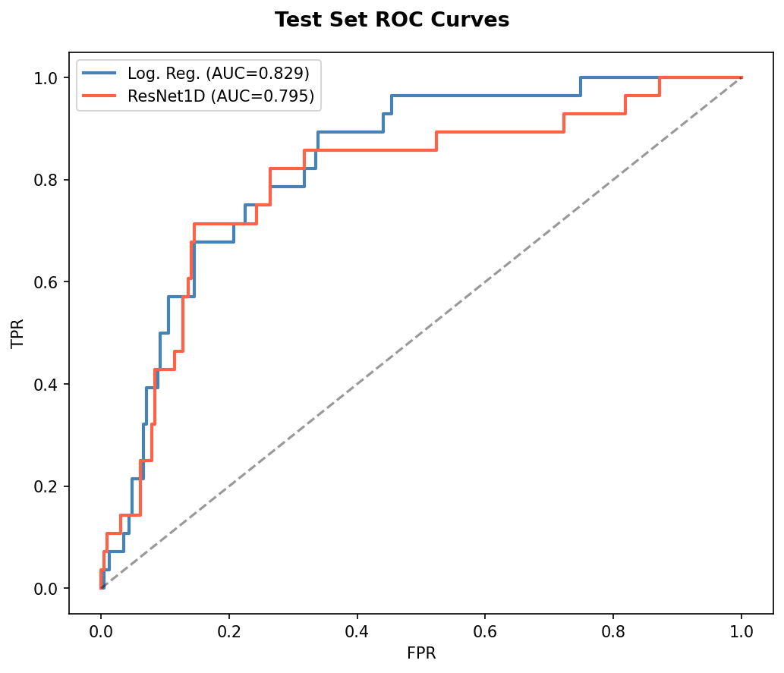
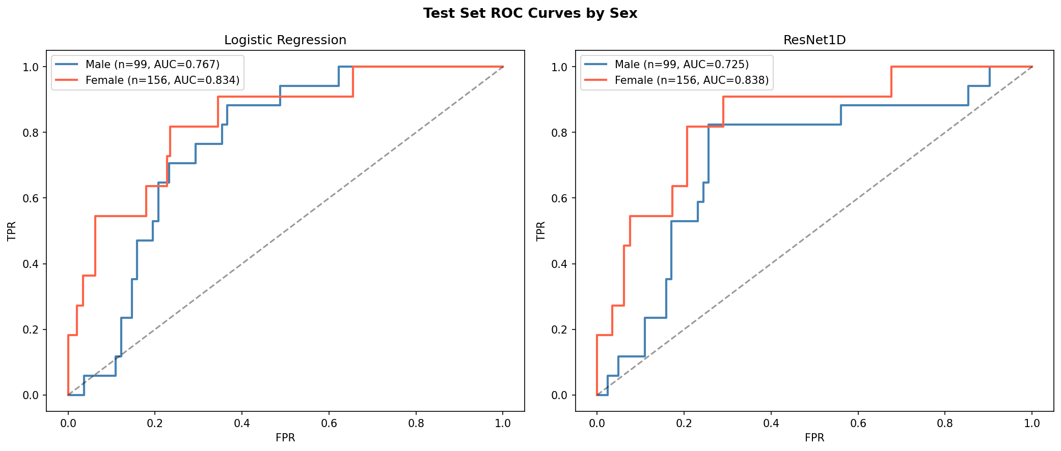
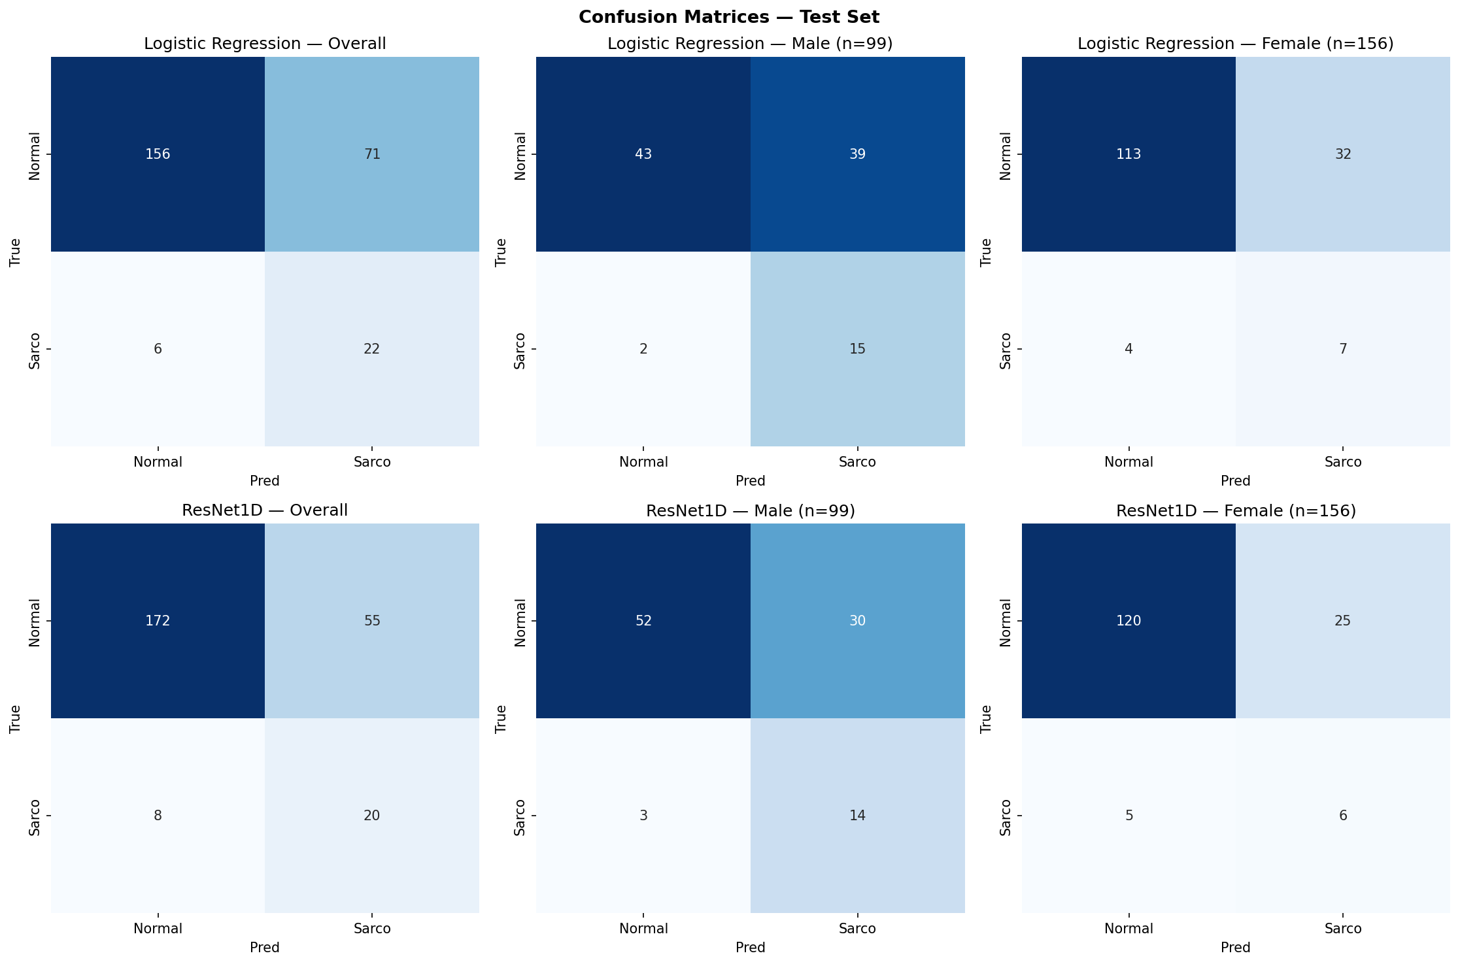
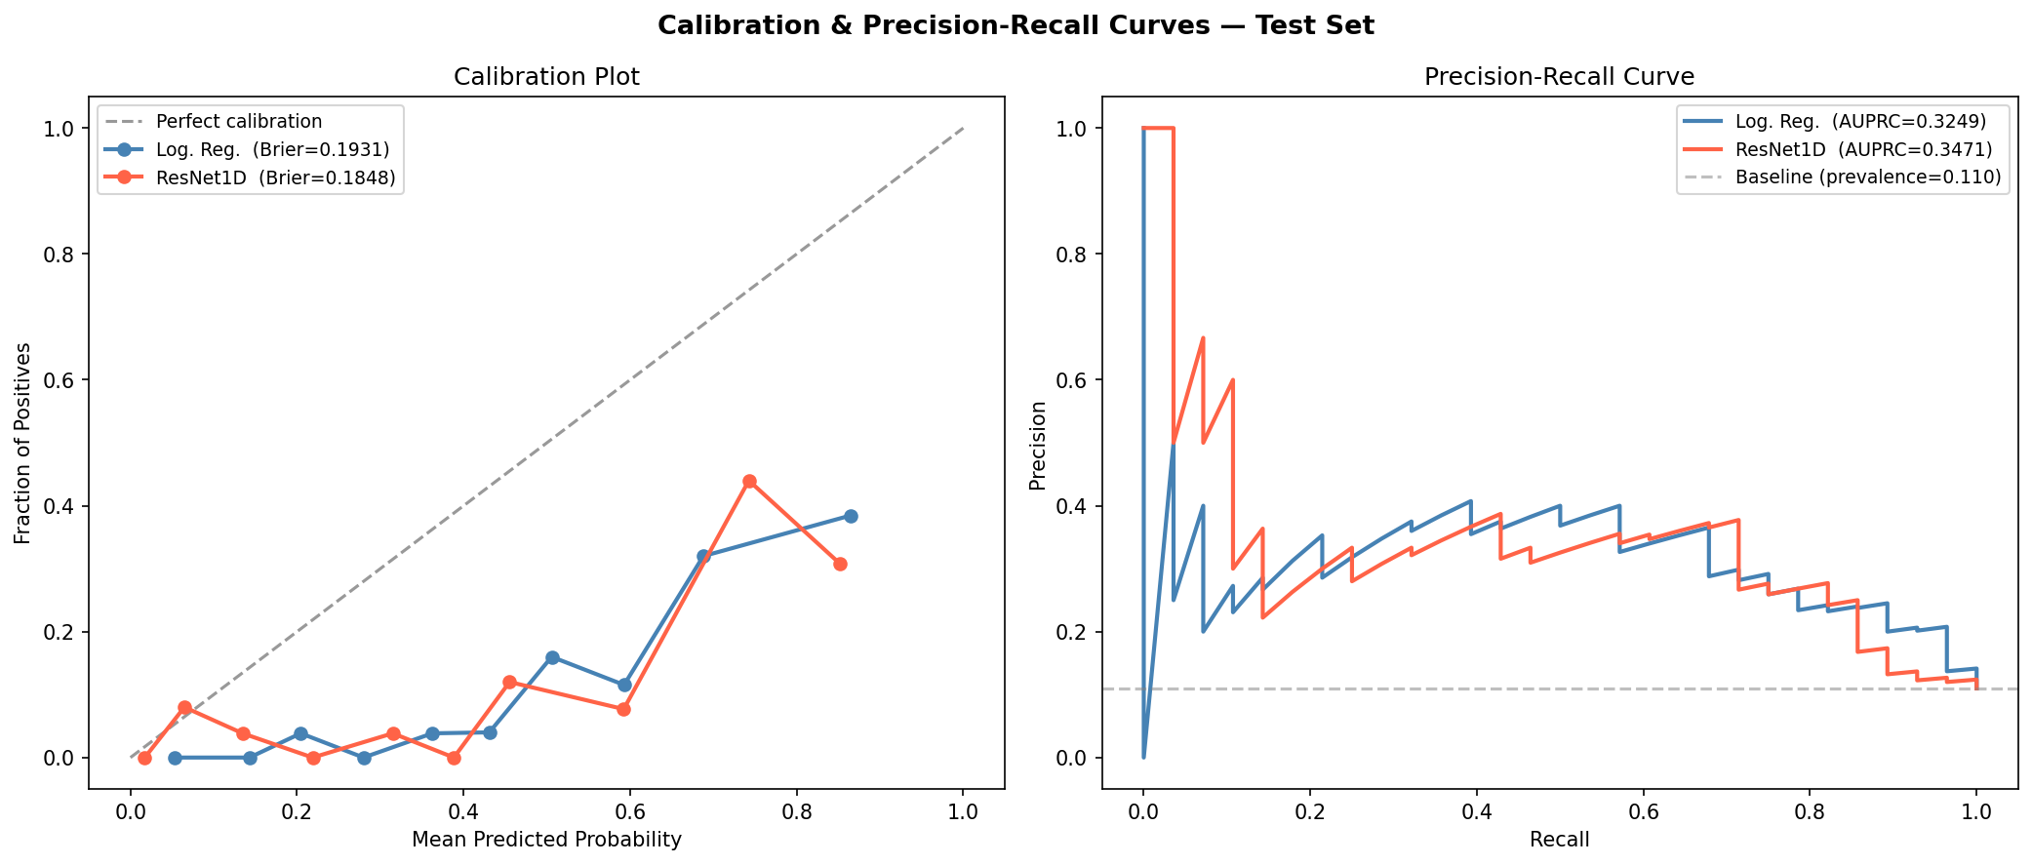
Model 1 — Clinic Only (Age, Sex, BMI) | scale_clinic
M1 | Test ROC
M1 | ROC by Sex
M1 | Confusion
M1 | Calibration
43

Slide 44
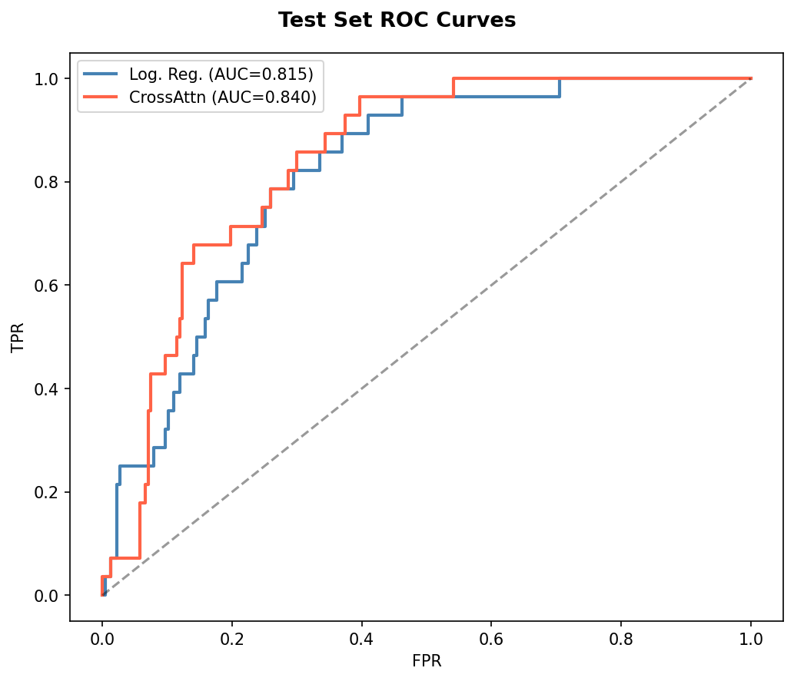
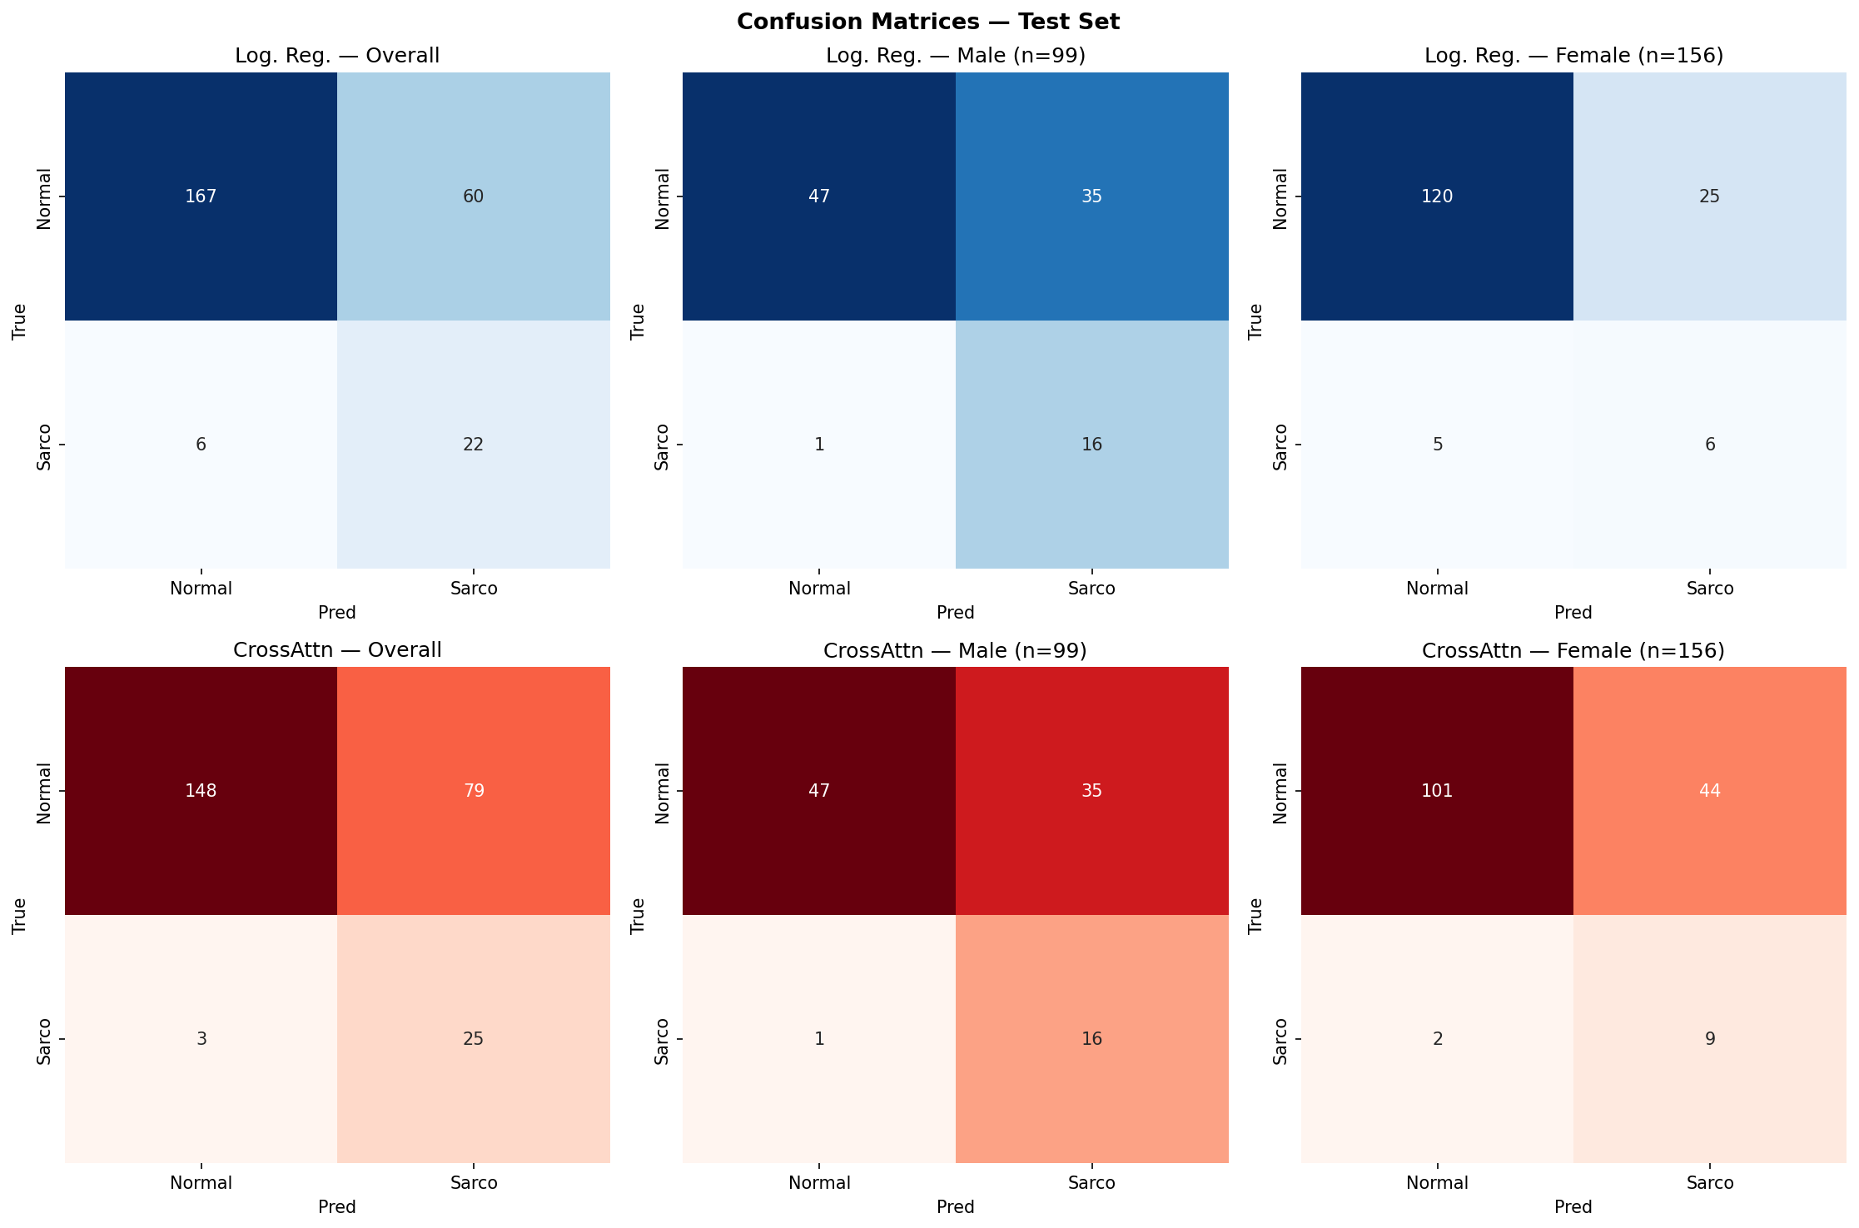
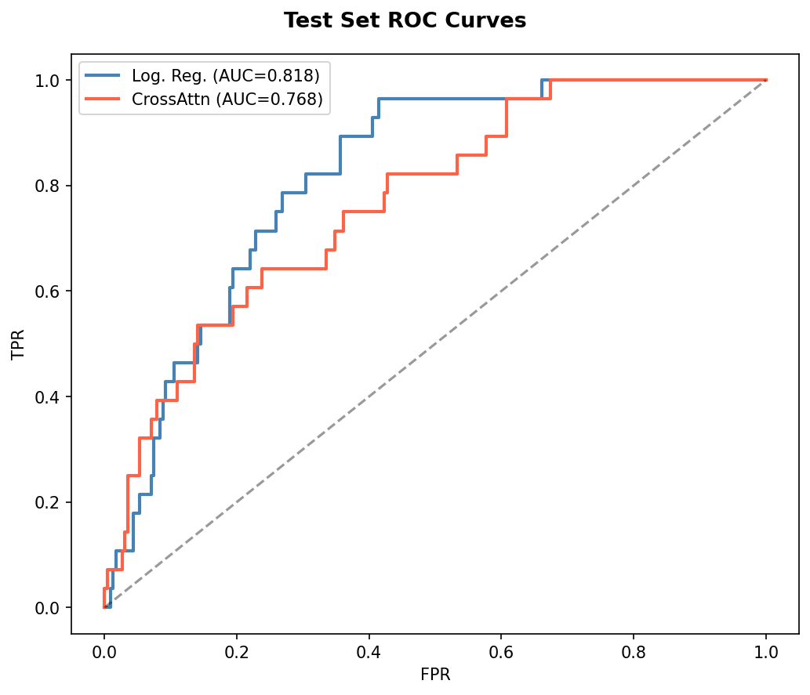
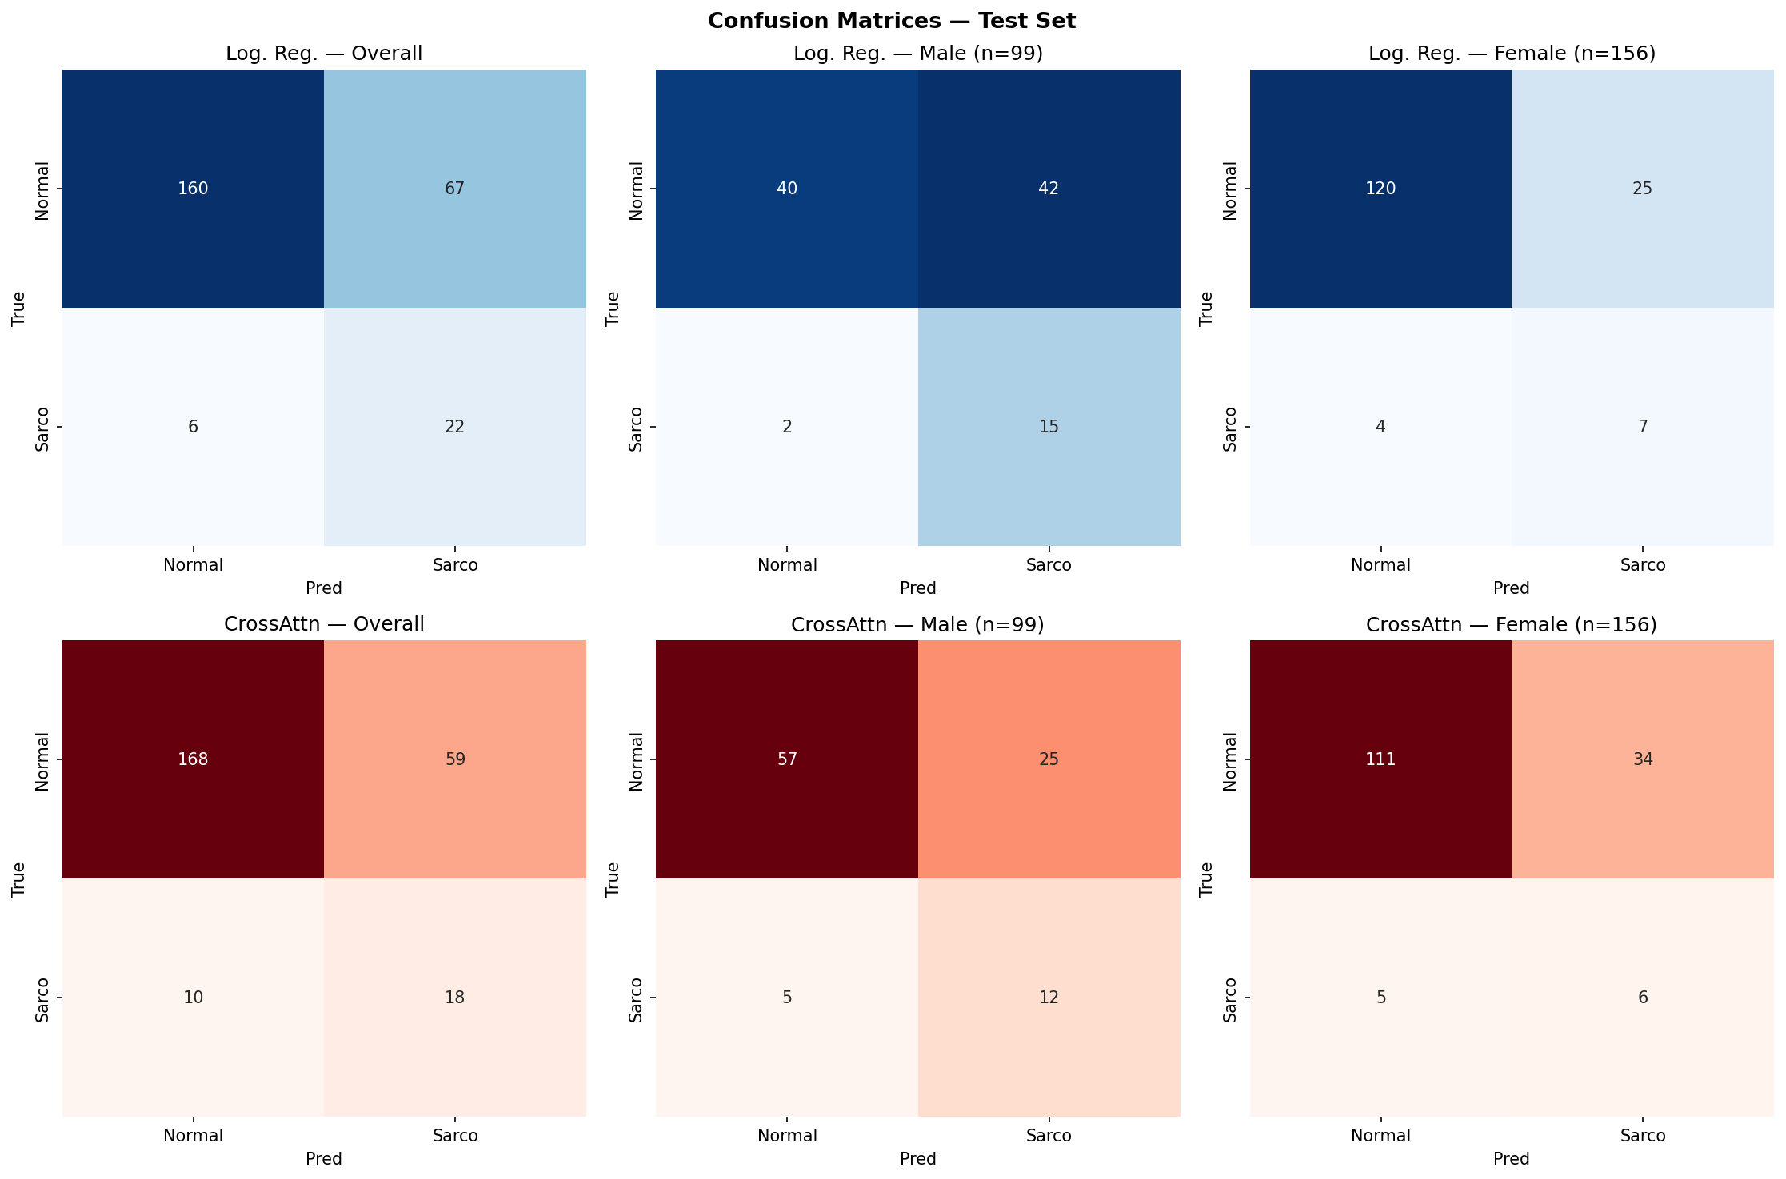
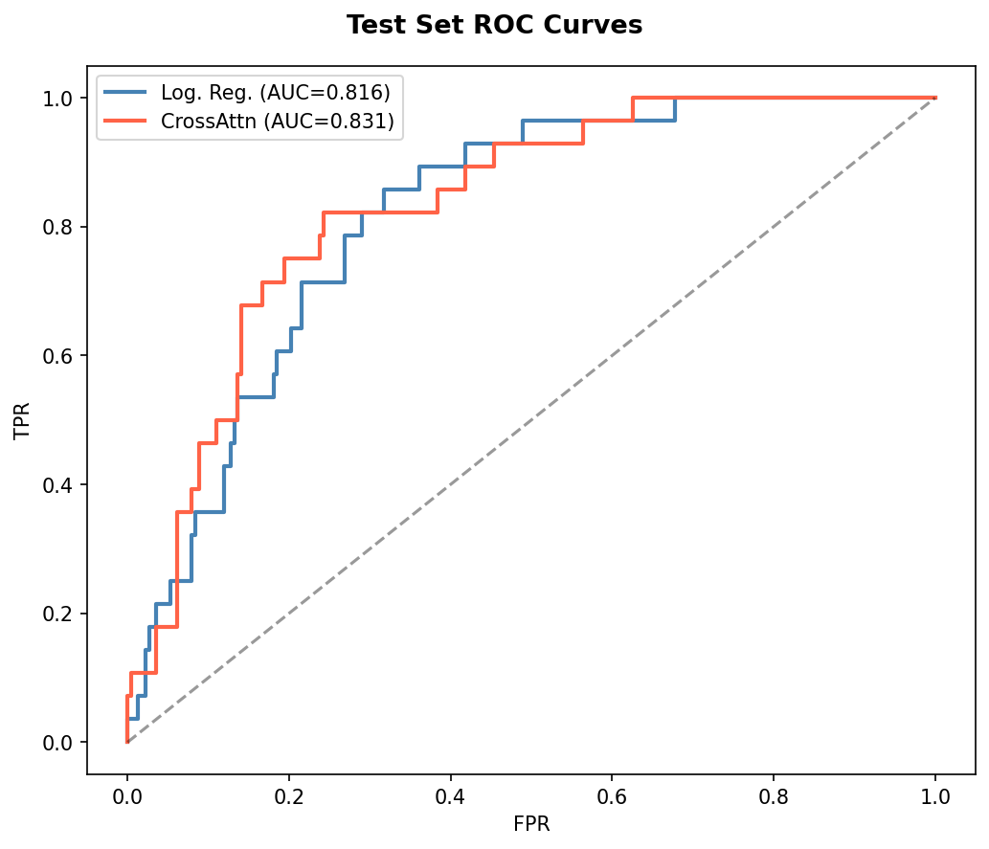
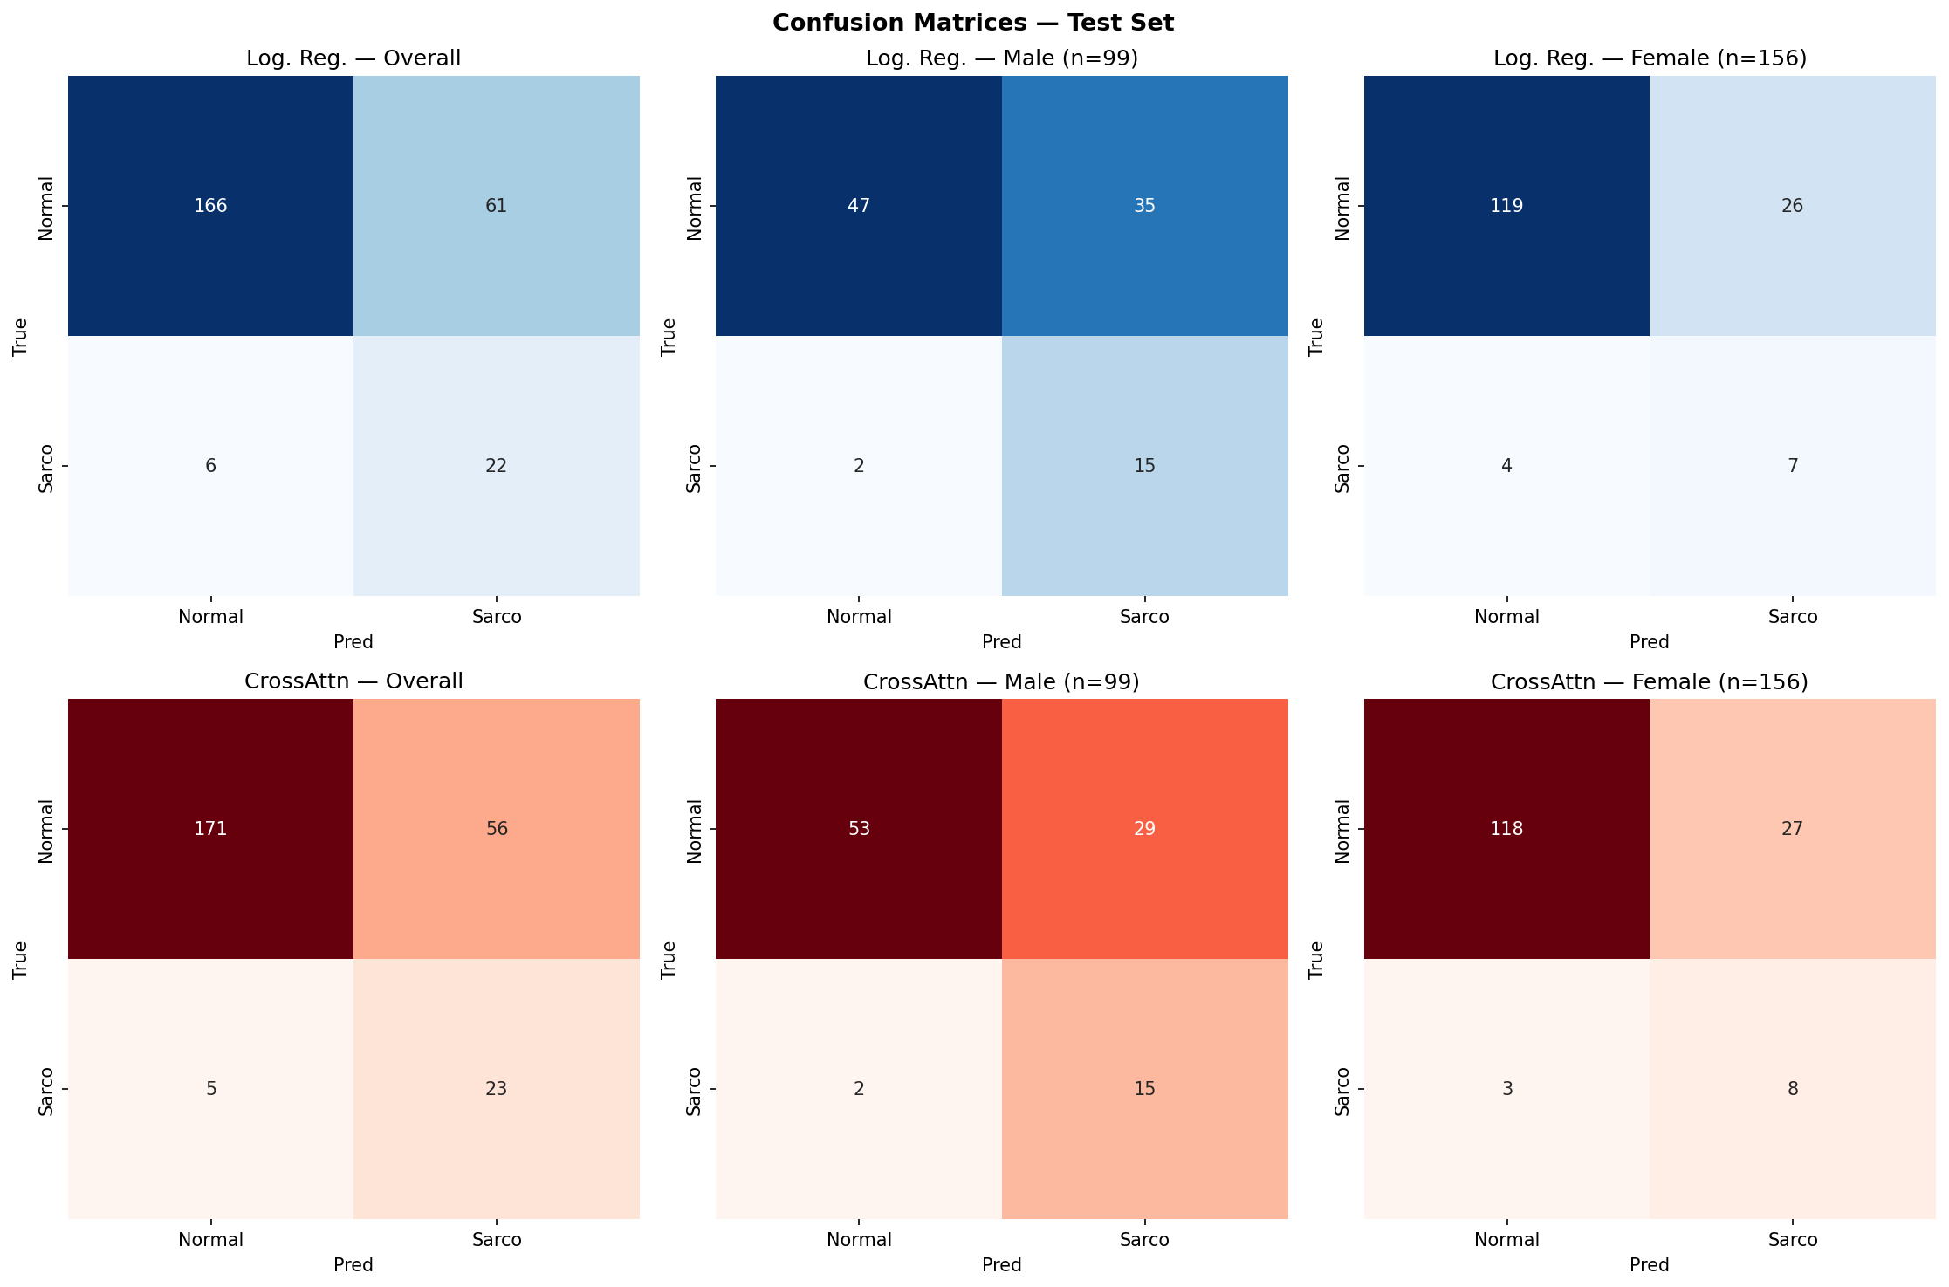
AEC Variant: len=64 — Test ROC & Confusion (M2 / M2_2 / M3, scale_both)
M2 | ROC (scale_both)
M2 | Conf (scale_both)
M2_2 | ROC (scale_both)
M2_2 | Conf (scale_both)
M3 | ROC (scale_both)
M3 | Conf (scale_both)
44

Slide 45
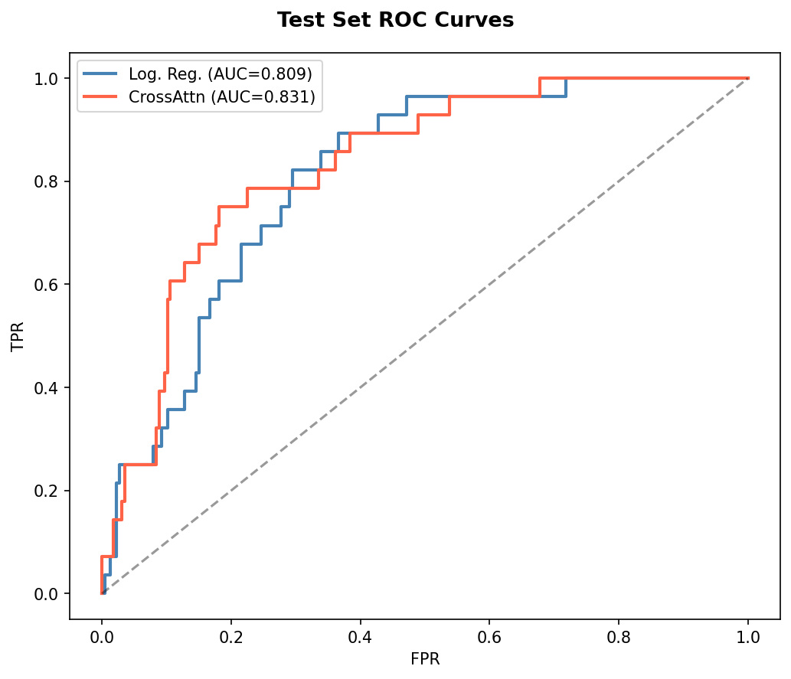

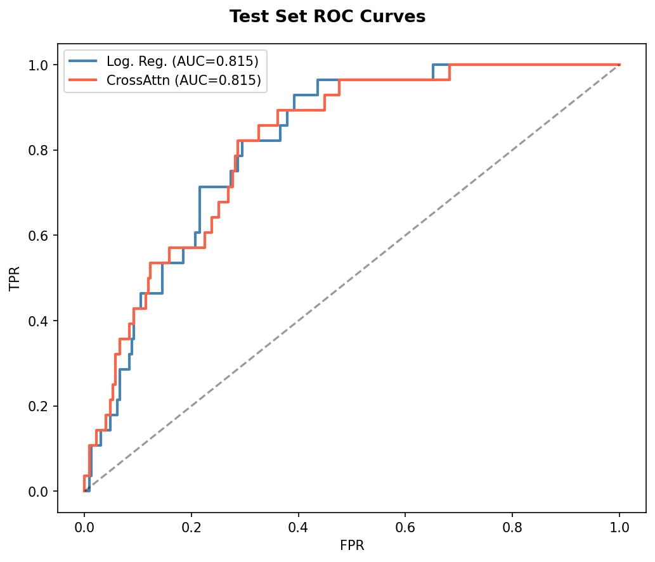
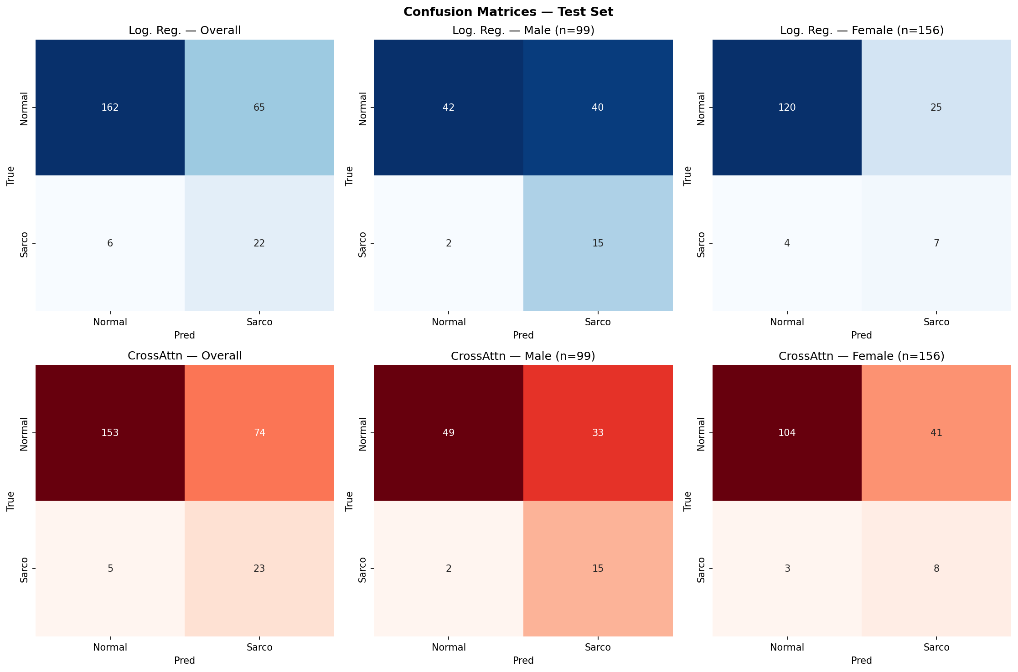
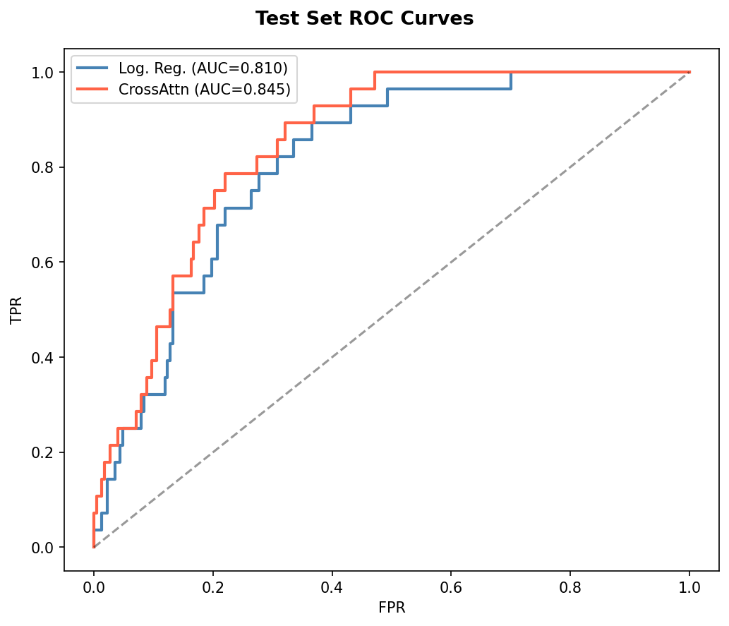
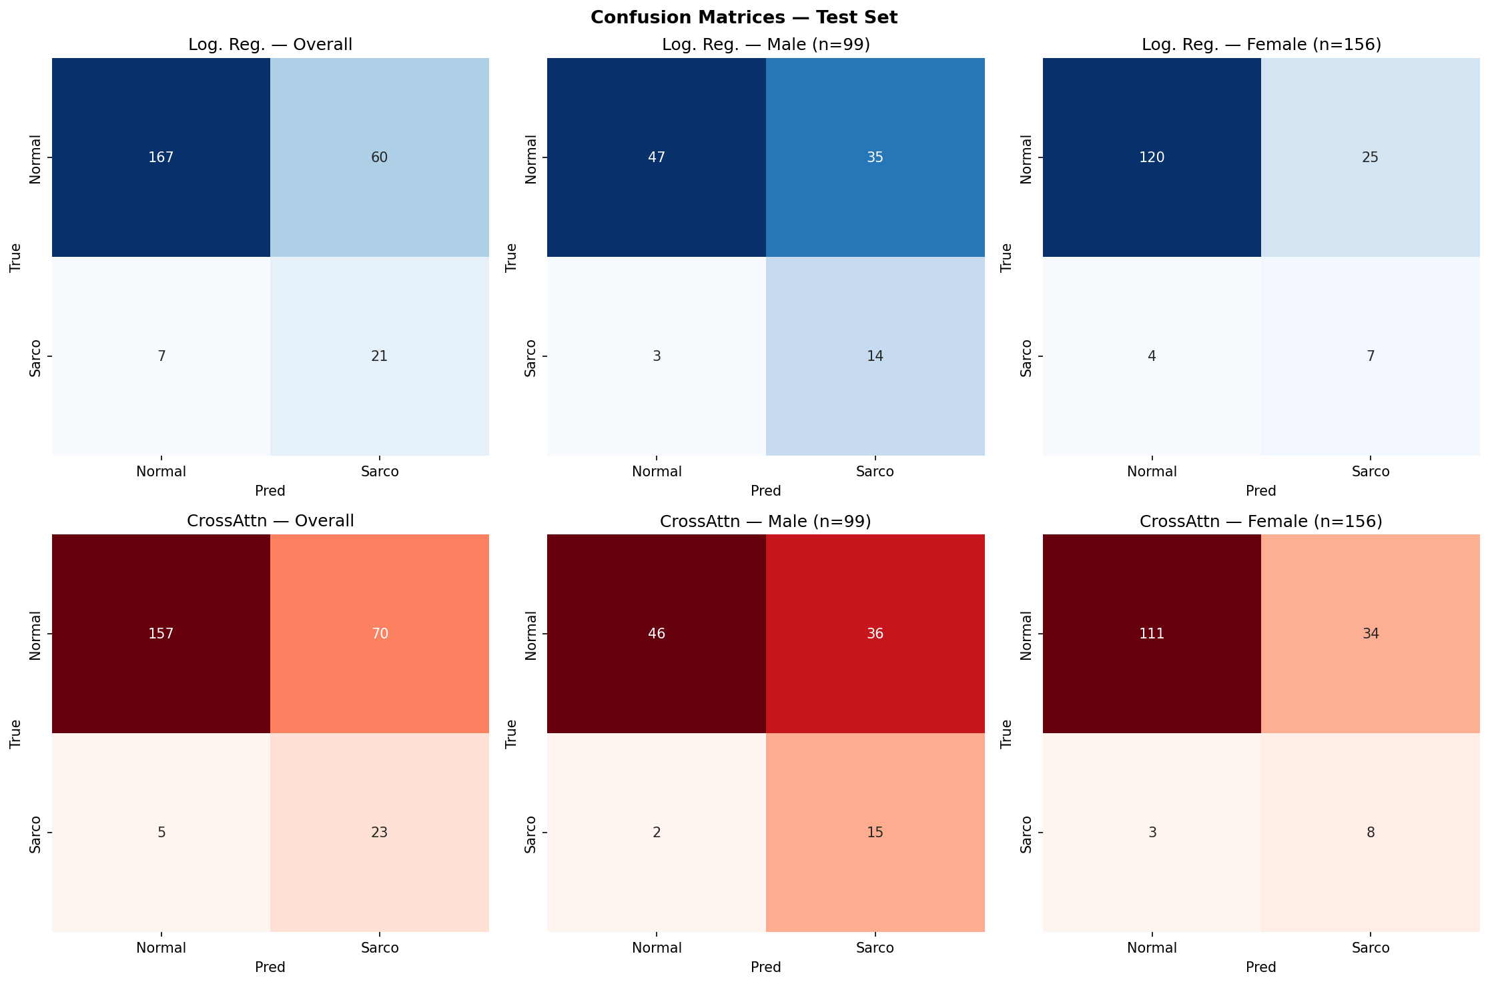
3. Detailed progress
AEC Variant: len=128 — Test ROC & Confusion (M2 / M2_2 / M3, scale_both)
M2 | ROC (scale_both)
M2 | Conf (scale_both)
M2_2 | ROC (scale_both)
M2_2 | Conf (scale_both)
M3 | ROC (scale_both)
M3 | Conf (scale_both)
45

Slide 46
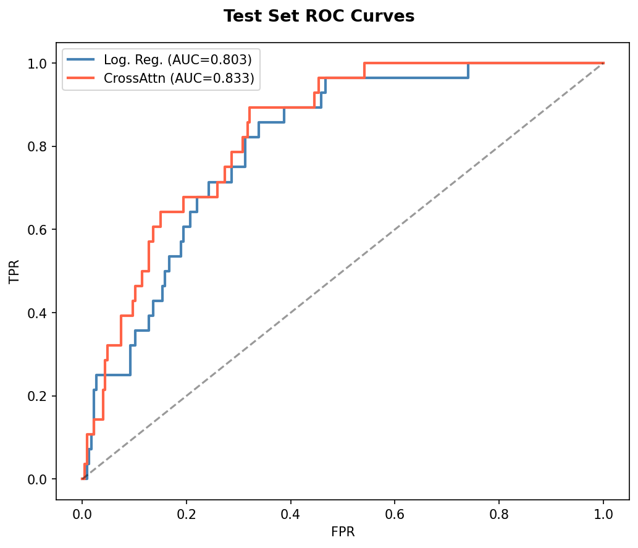
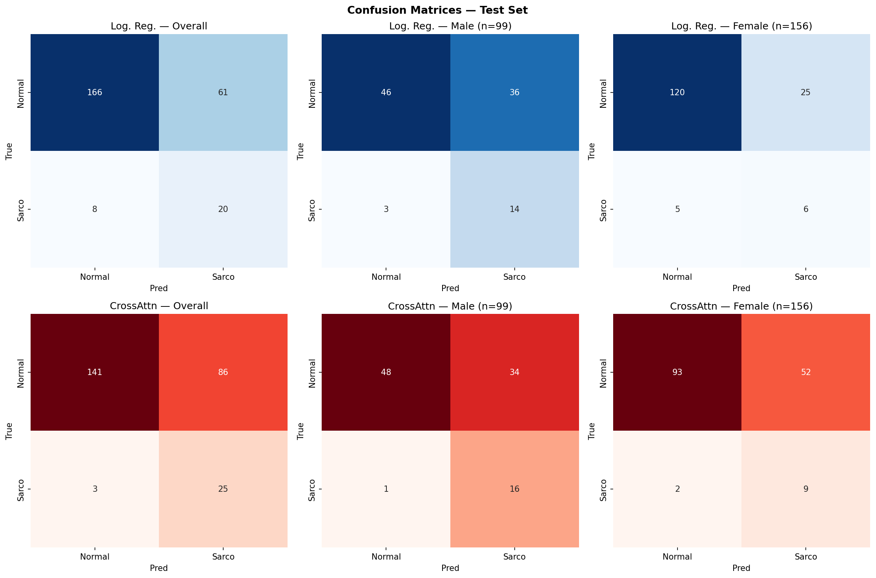
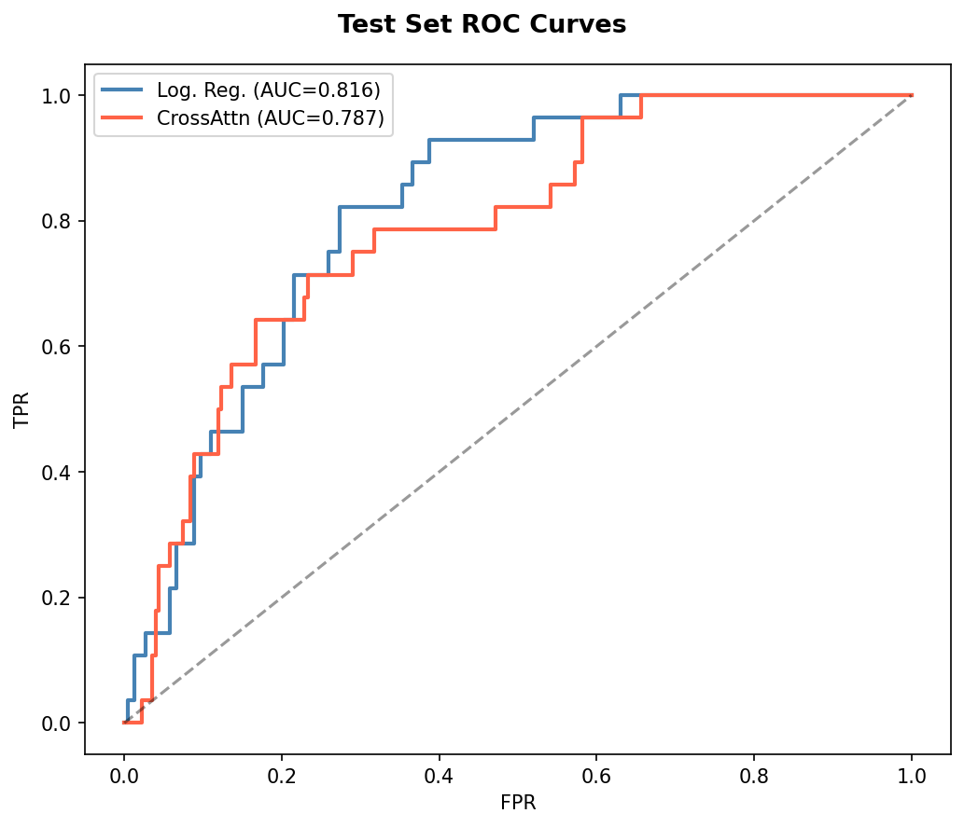
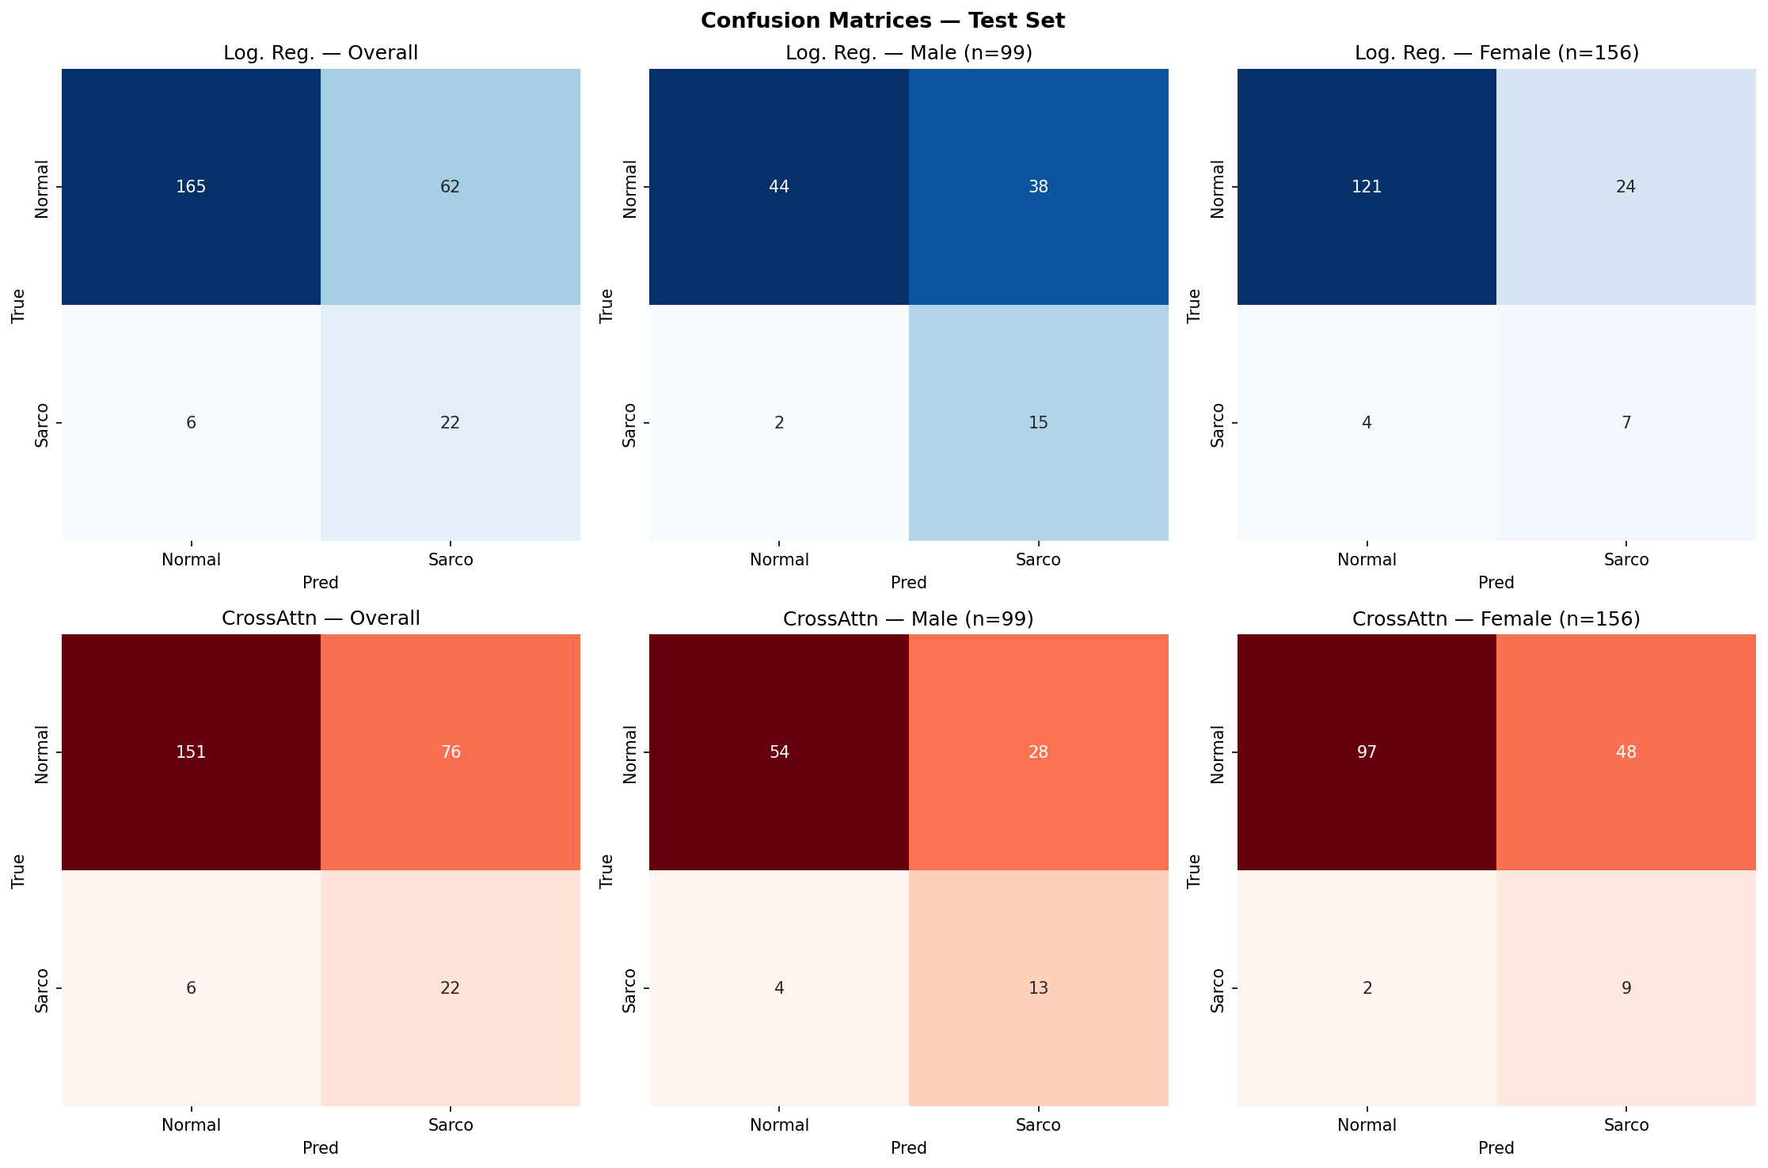
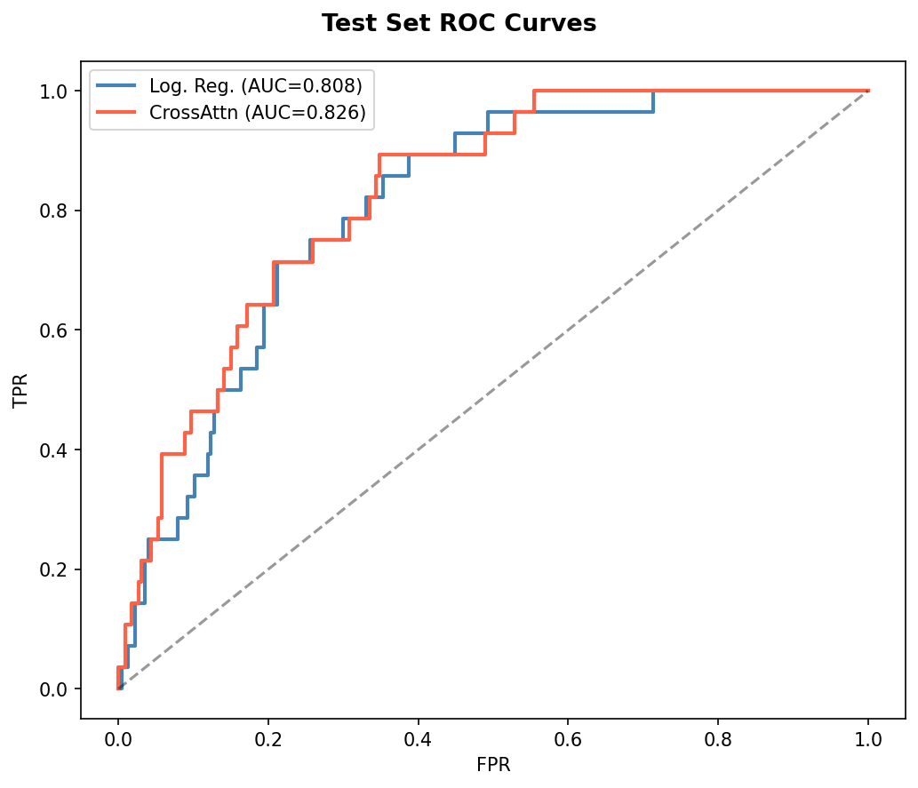

3. Detailed progress
AEC Variant: len=256 — Test ROC & Confusion (M2 / M2_2 / M3, scale_both)
M2 | ROC (scale_both)
M2 | Conf (scale_both)
M2_2 | ROC (scale_both)
M2_2 | Conf (scale_both)
M3 | ROC (scale_both)
M3 | Conf (scale_both)
46

Slide 47

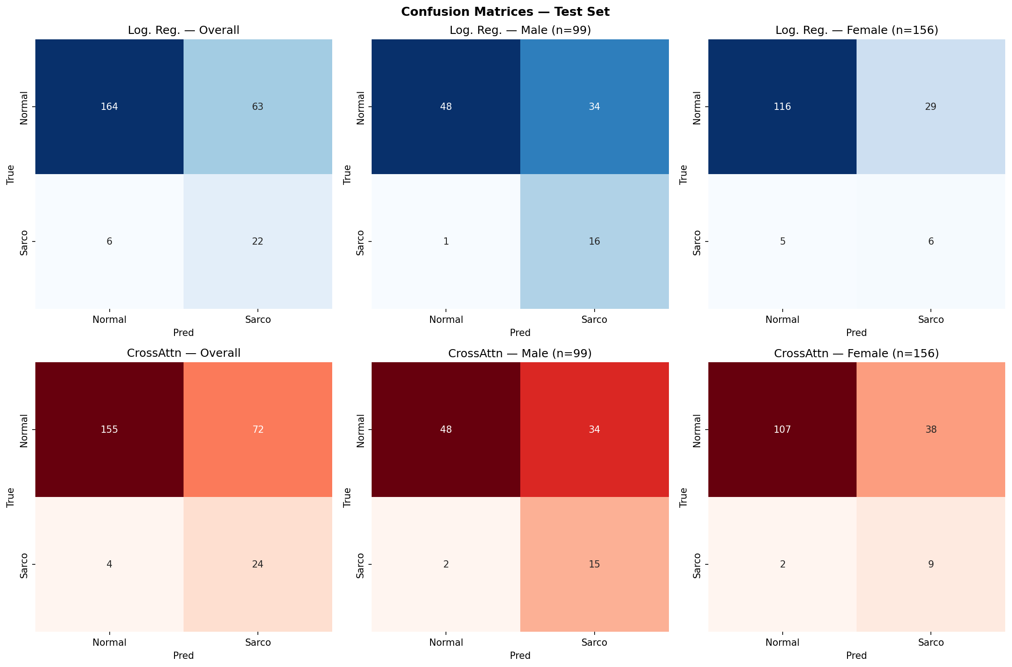
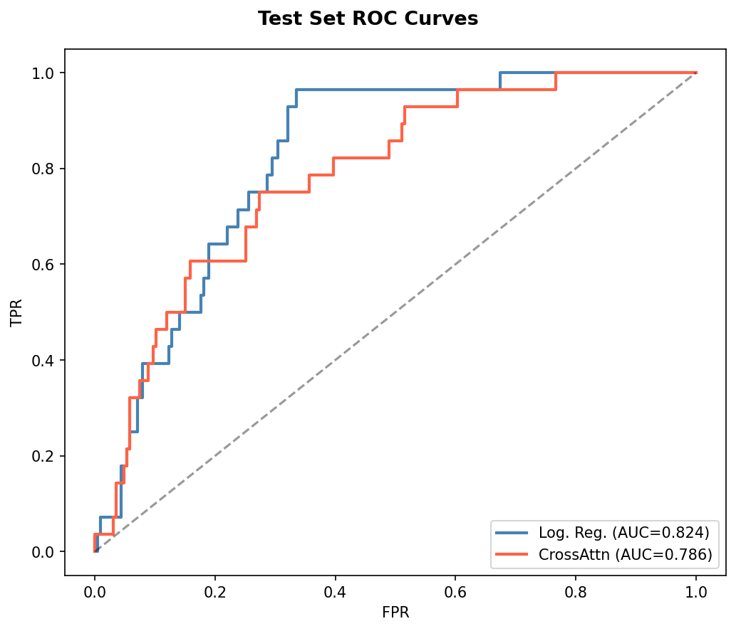
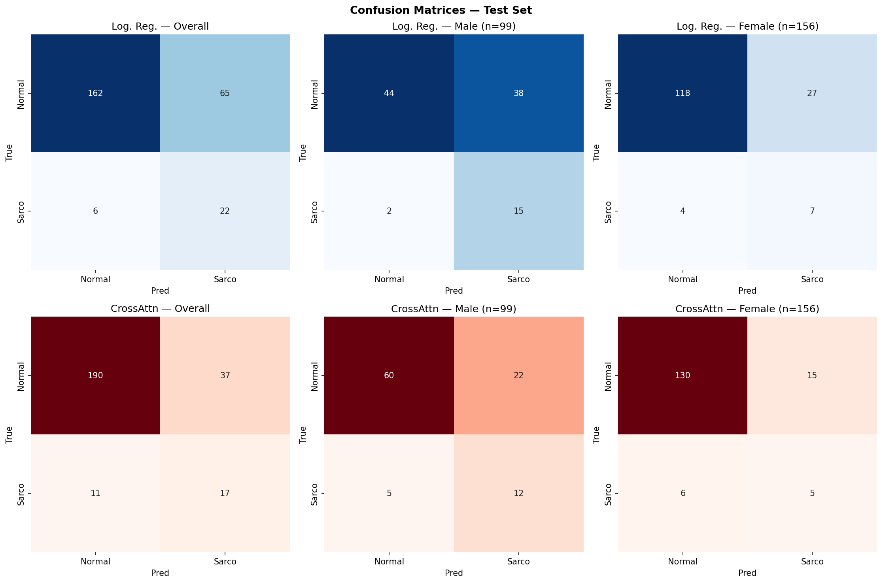
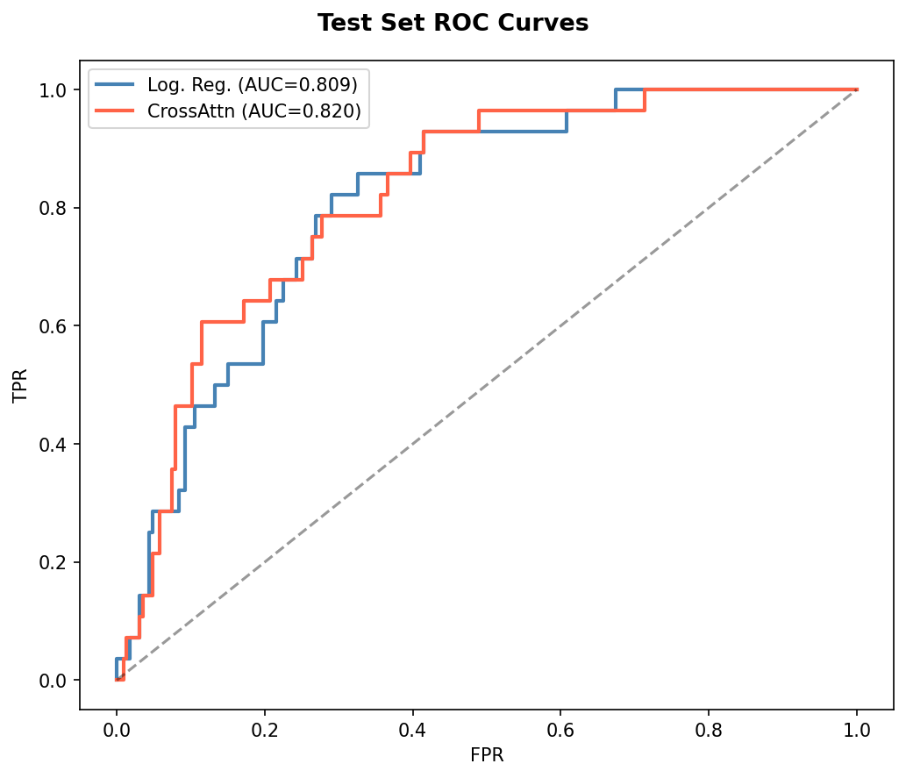
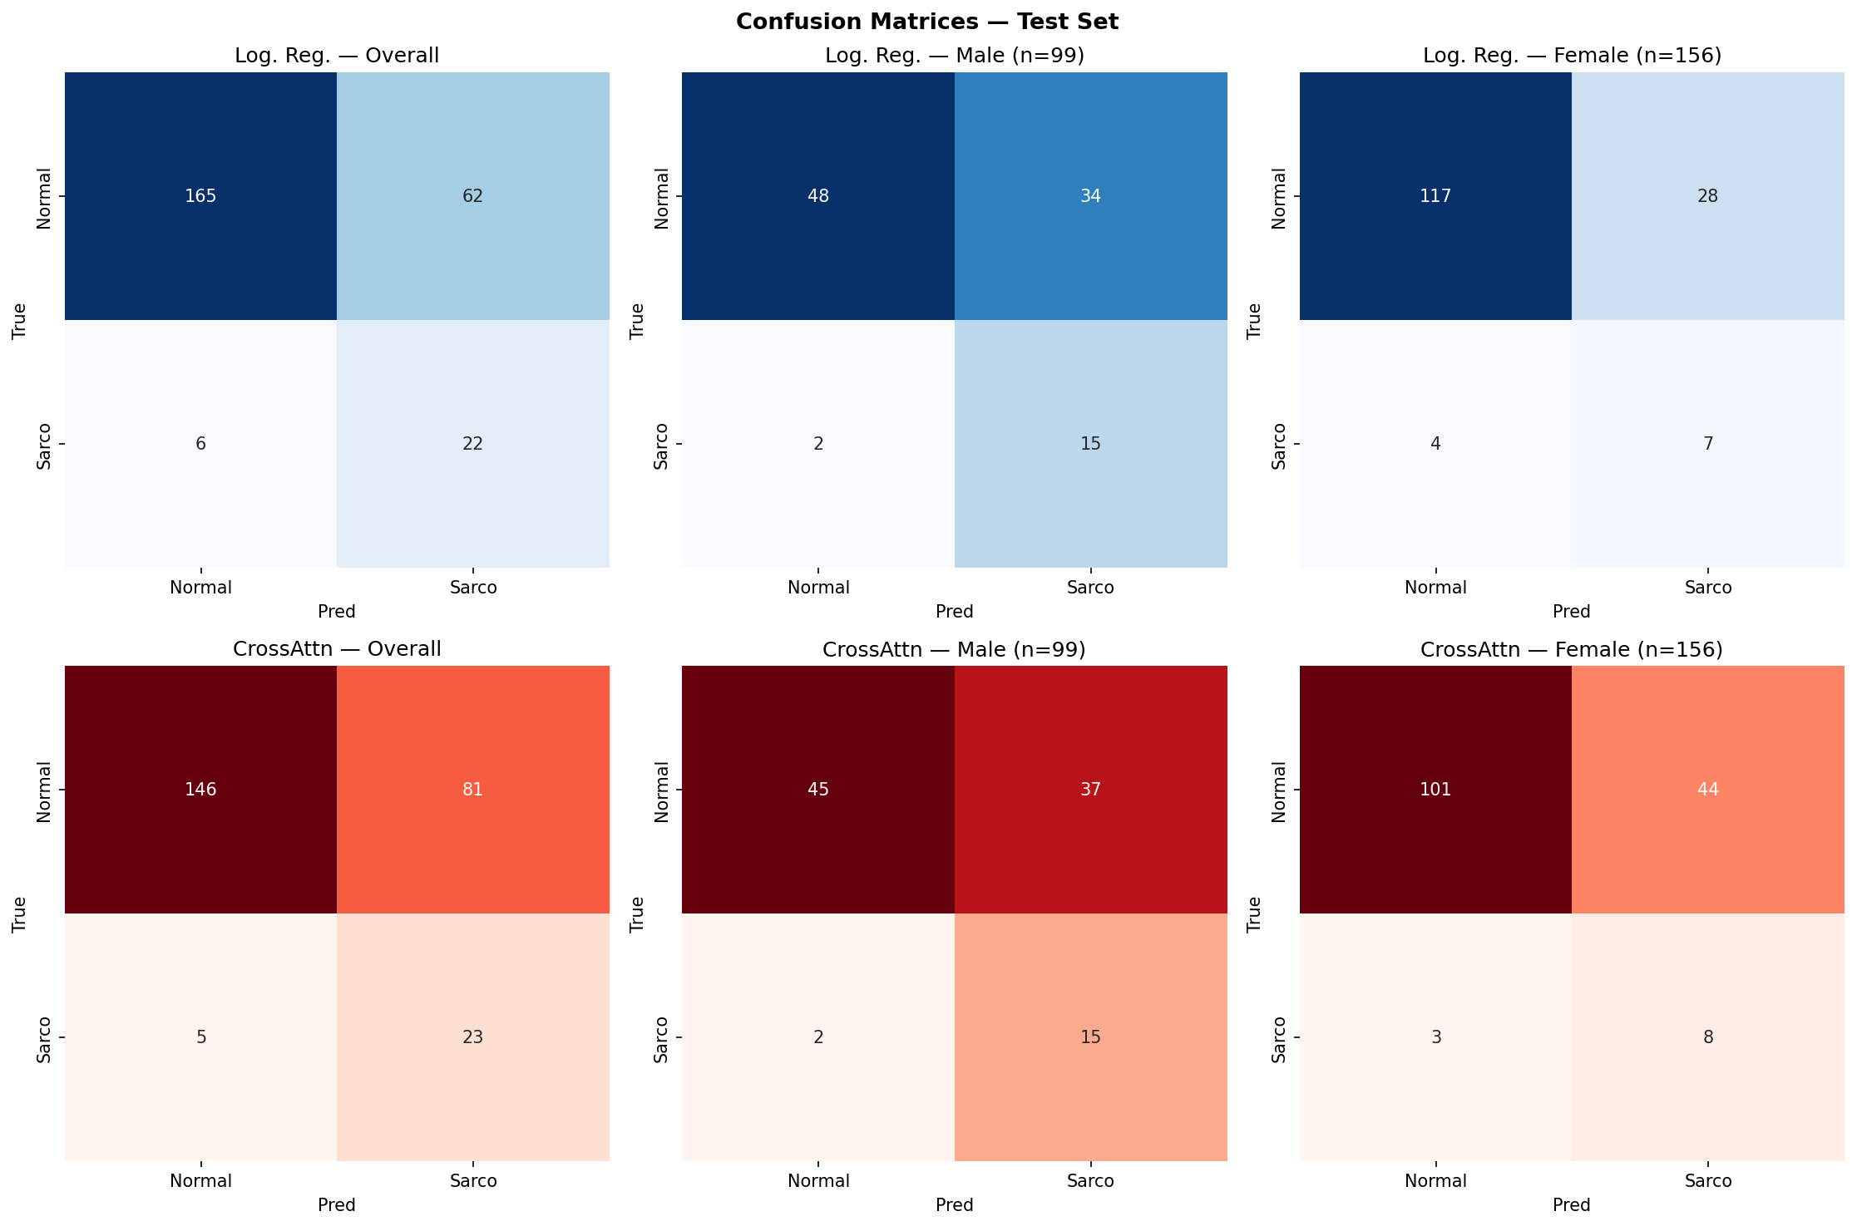
3. Detailed progress
AEC Variant: Crop 60% — Test ROC & Confusion (M2 / M2_2 / M3, scale_both)
M2 | ROC (scale_both)
M2 | Conf (scale_both)
M2_2 | ROC (scale_both)
M2_2 | Conf (scale_both)
M3 | ROC (scale_both)
M3 | Conf (scale_both)
47

Slide 48
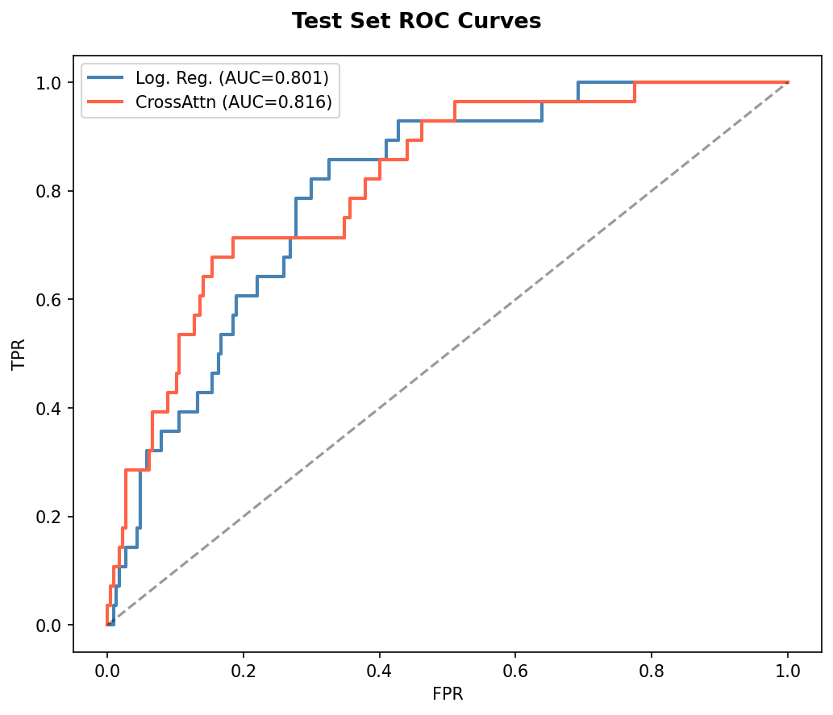
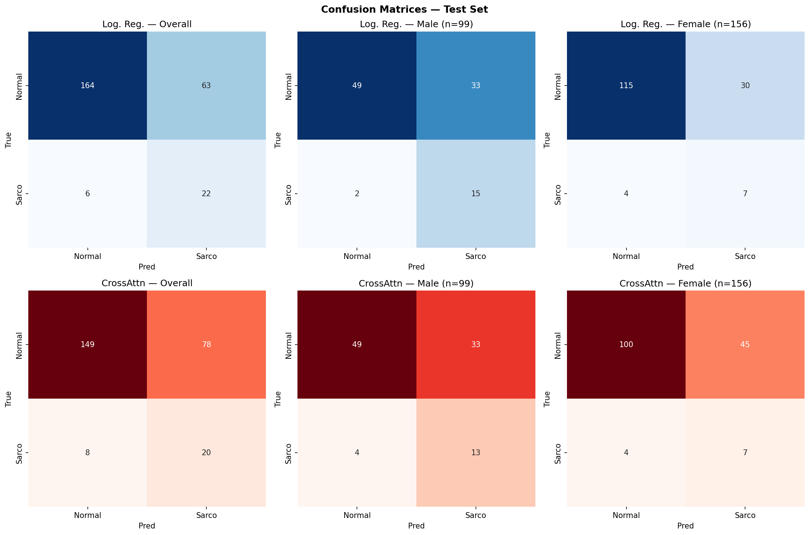
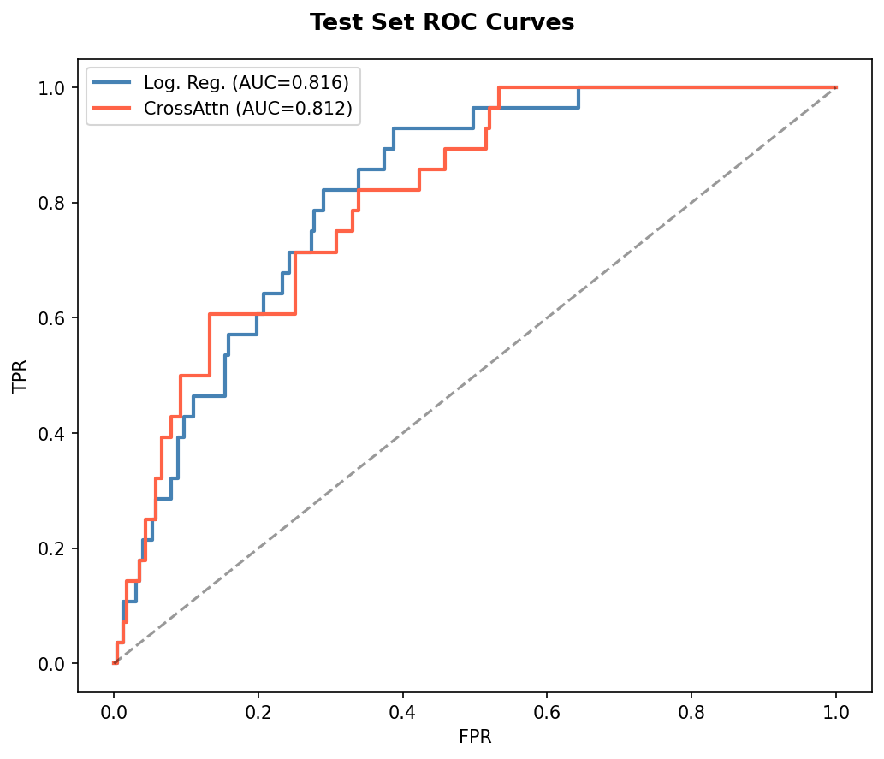

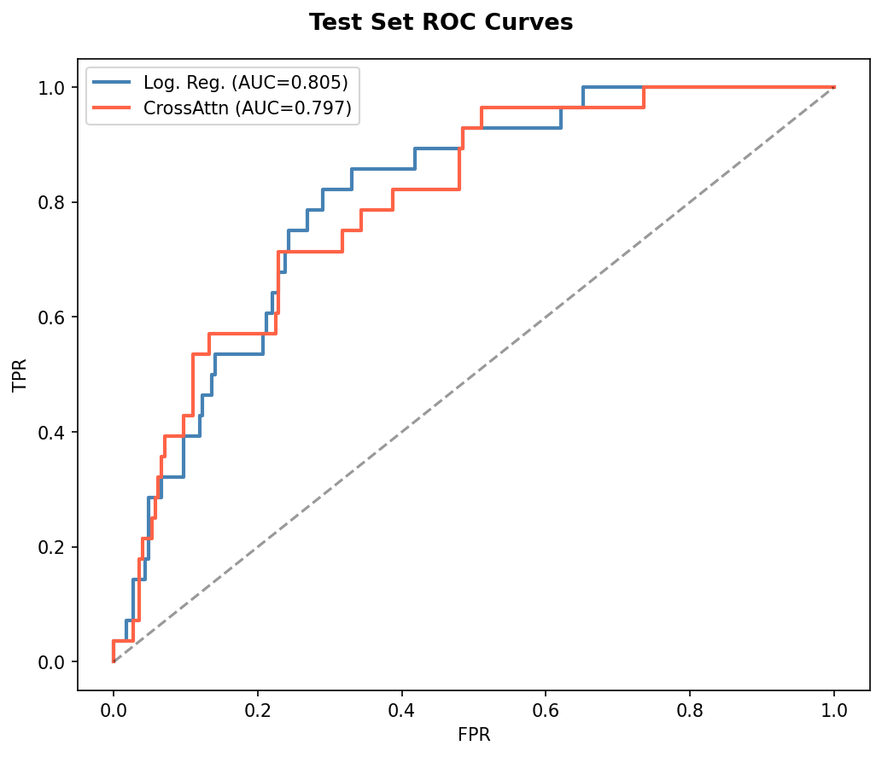
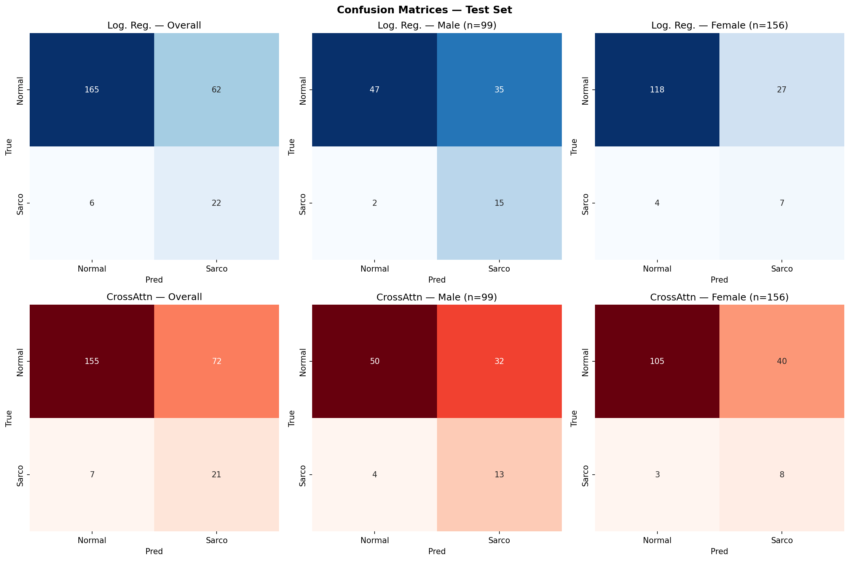
3. Detailed progress
AEC Variant: Crop 80% — Test ROC & Confusion (M2 / M2_2 / M3, scale_both)
M2 | ROC (scale_both)
M2 | Conf (scale_both)
M2_2 | ROC (scale_both)
M2_2 | Conf (scale_both)
M3 | ROC (scale_both)
M3 | Conf (scale_both)
48

Slide 49
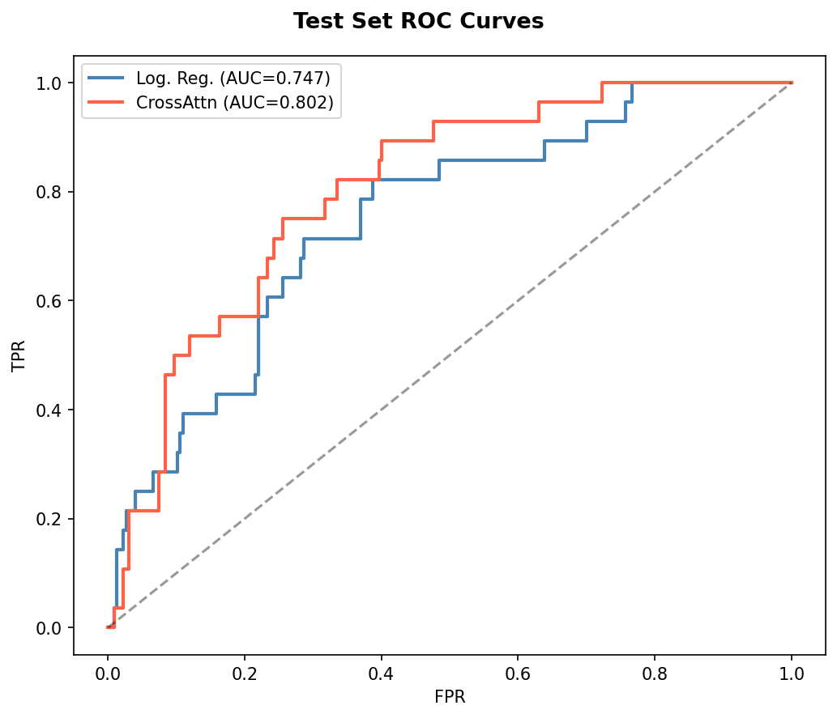
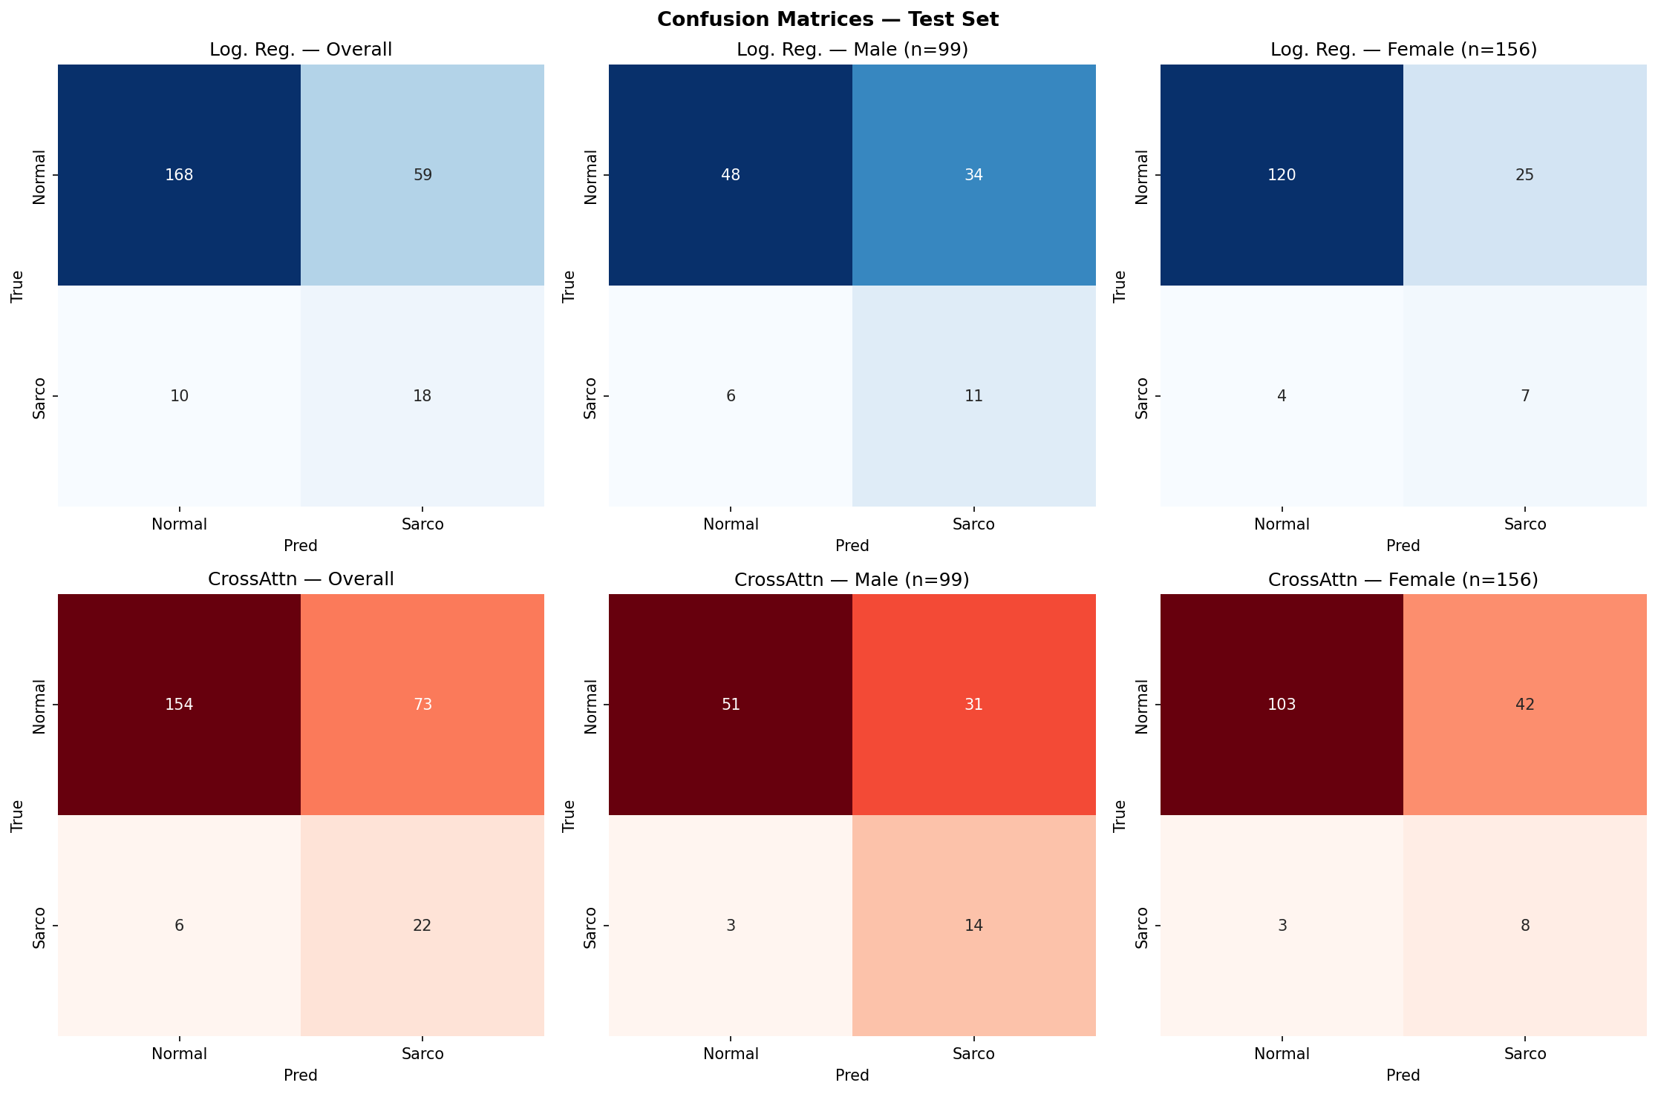
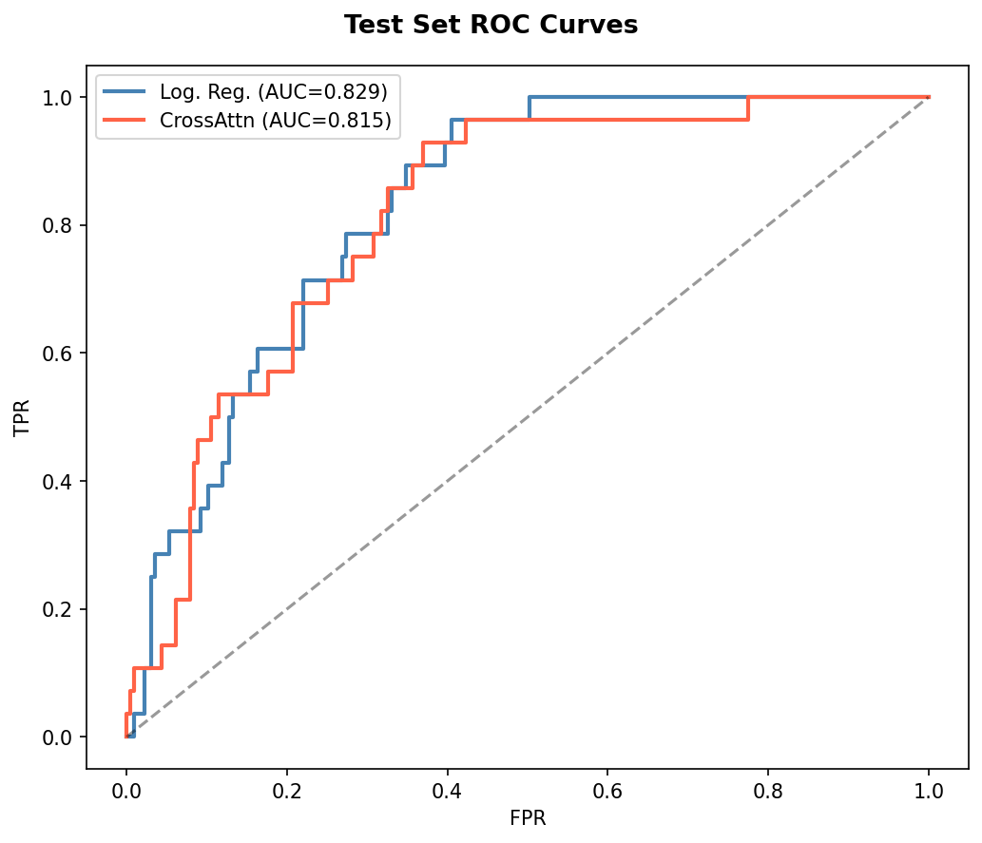
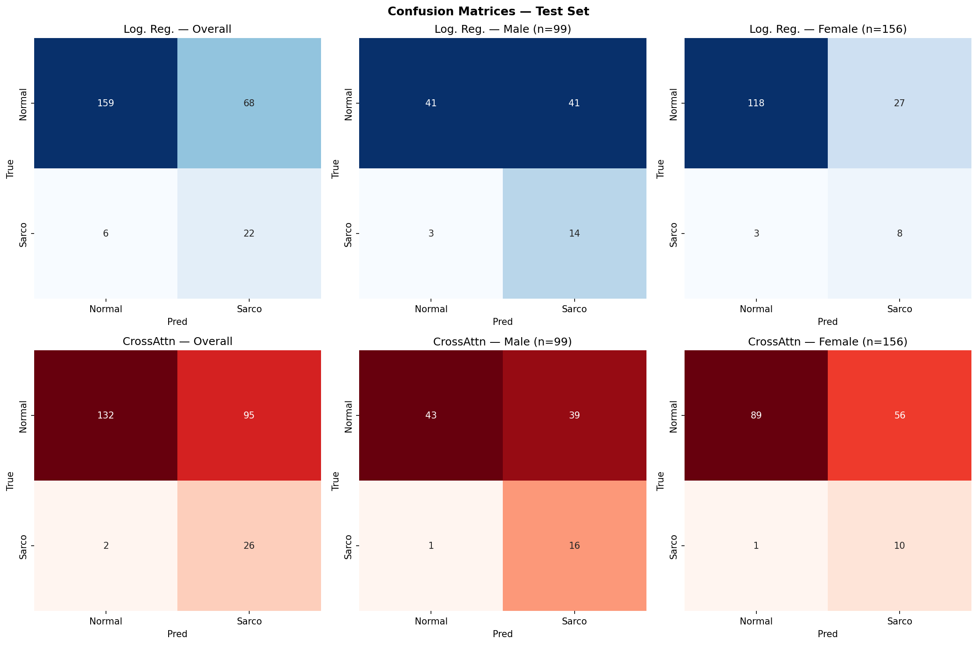
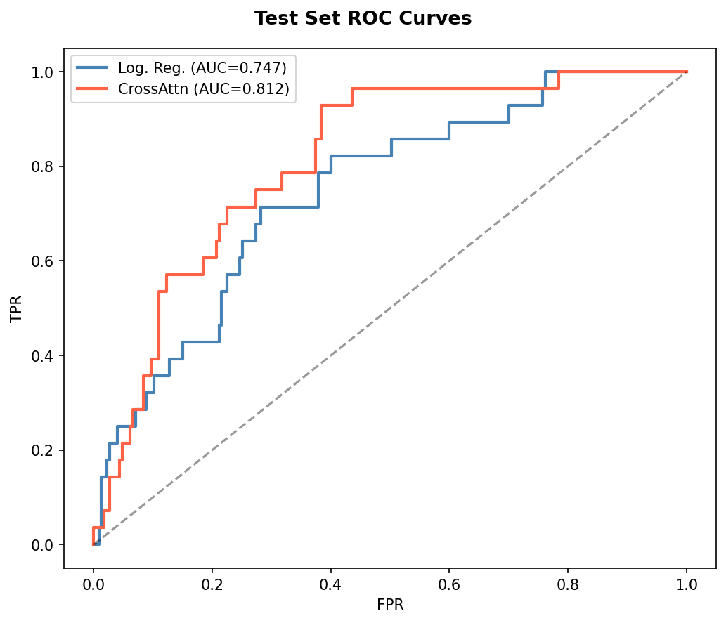
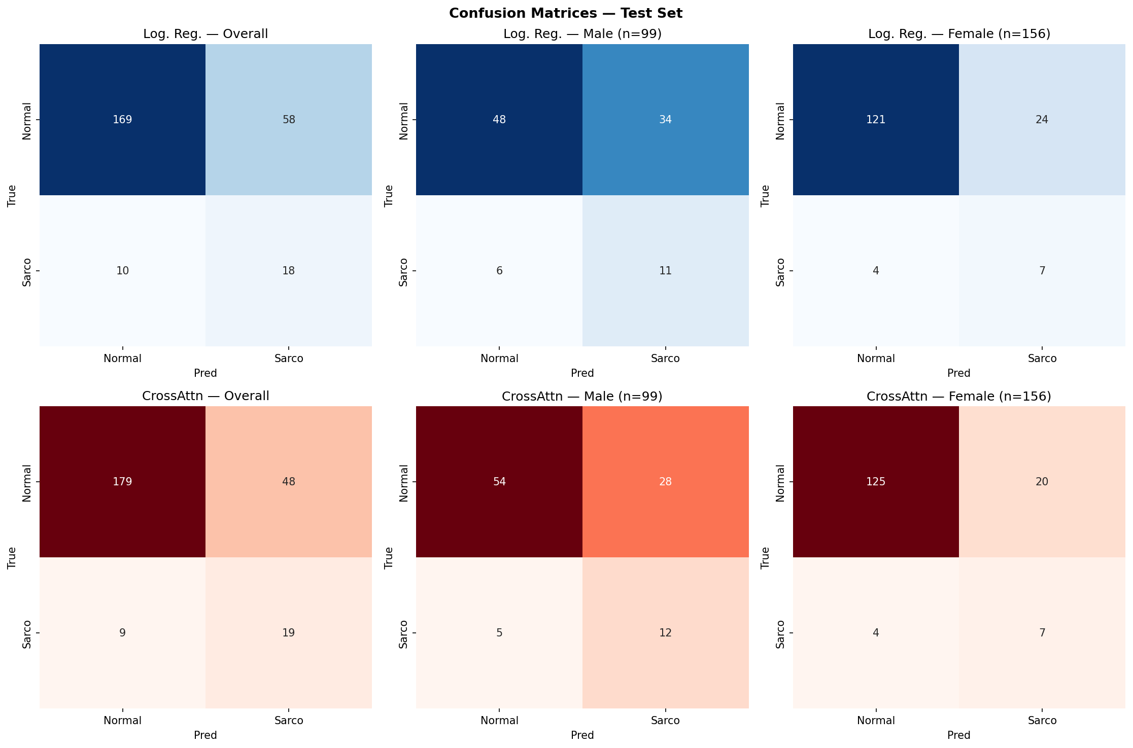
3. Detailed progress
AEC Variant: Z-Score Norm — Test ROC & Confusion (M2 / M2_2 / M3, scale_both)
M2 | ROC (scale_both)
M2 | Conf (scale_both)
M2_2 | ROC (scale_both)
M2_2 | Conf (scale_both)
M3 | ROC (scale_both)
M3 | Conf (scale_both)
49

Slide 50
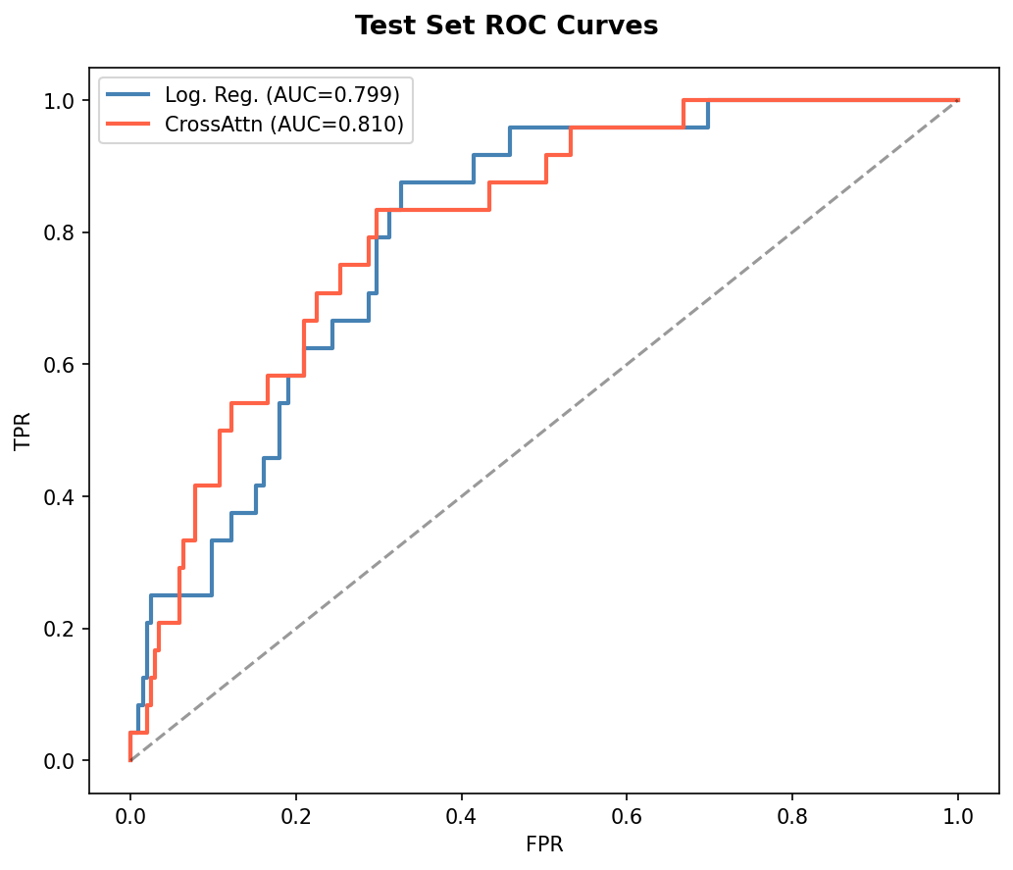
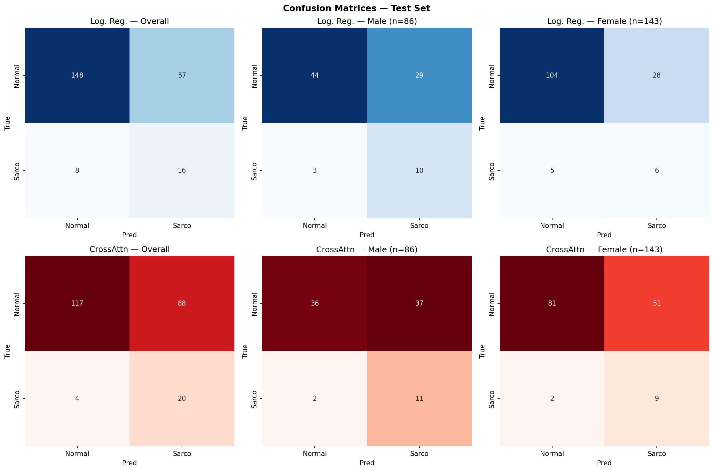
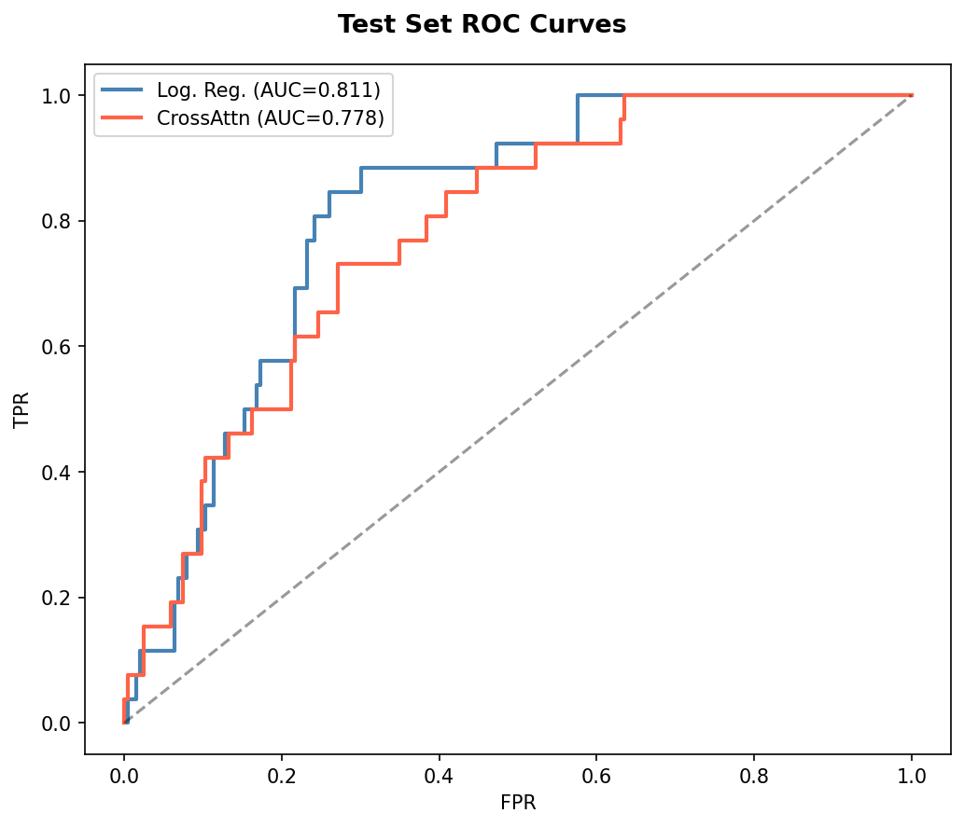

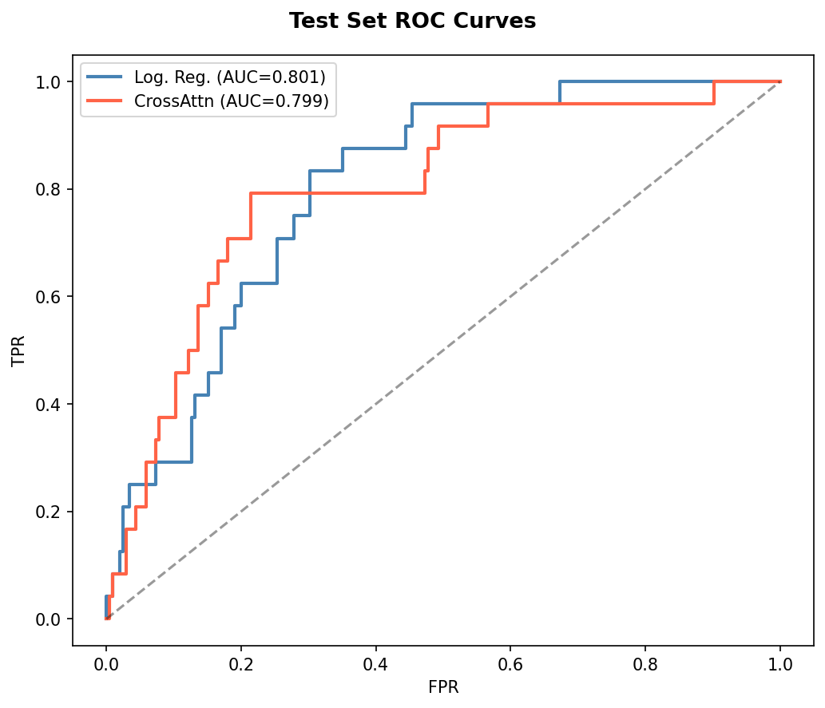
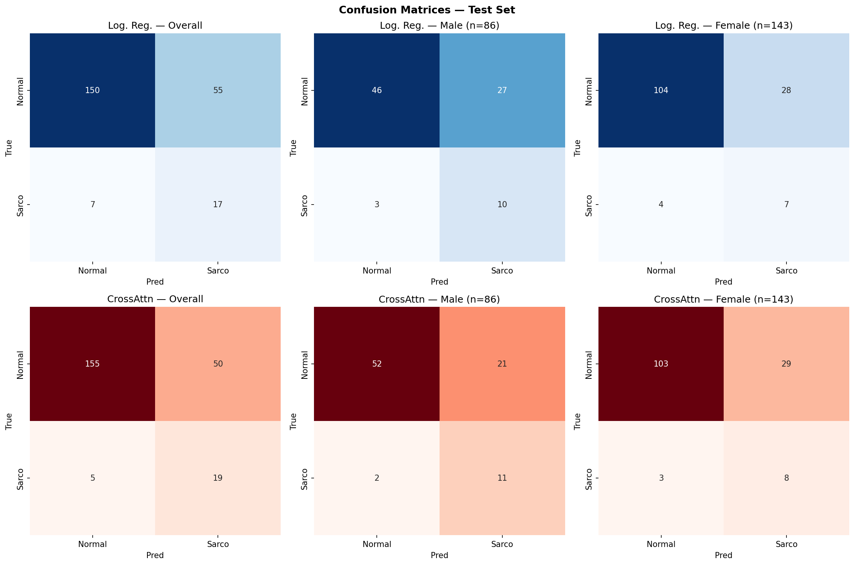
3. Detailed progress
AEC Variant: Excl. Extreme — Test ROC & Confusion (M2 / M2_2 / M3, scale_both)
M2 | ROC (scale_both)
M2 | Conf (scale_both)
M2_2 | ROC (scale_both)
M2_2 | Conf (scale_both)
M3 | ROC (scale_both)
M3 | Conf (scale_both)
50

Slide 51
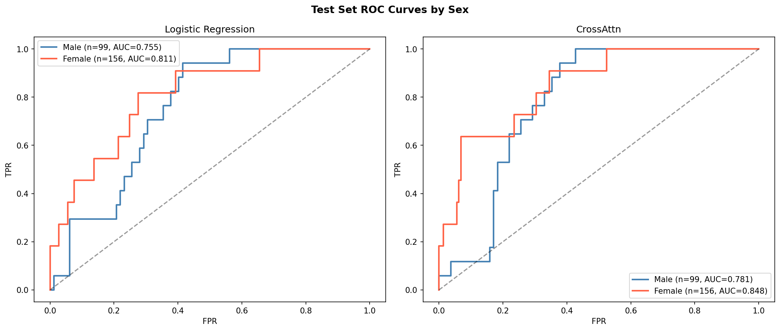
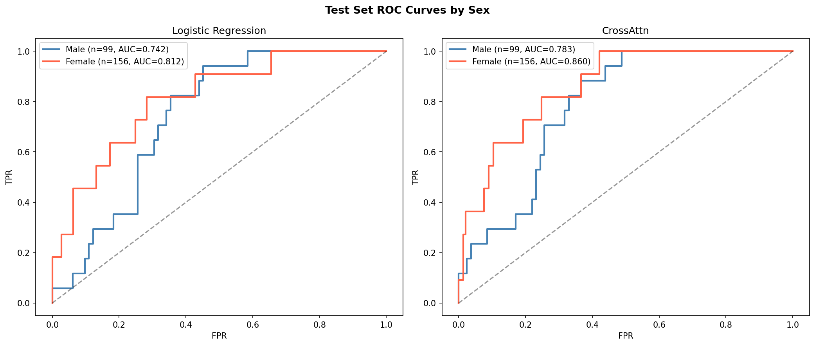
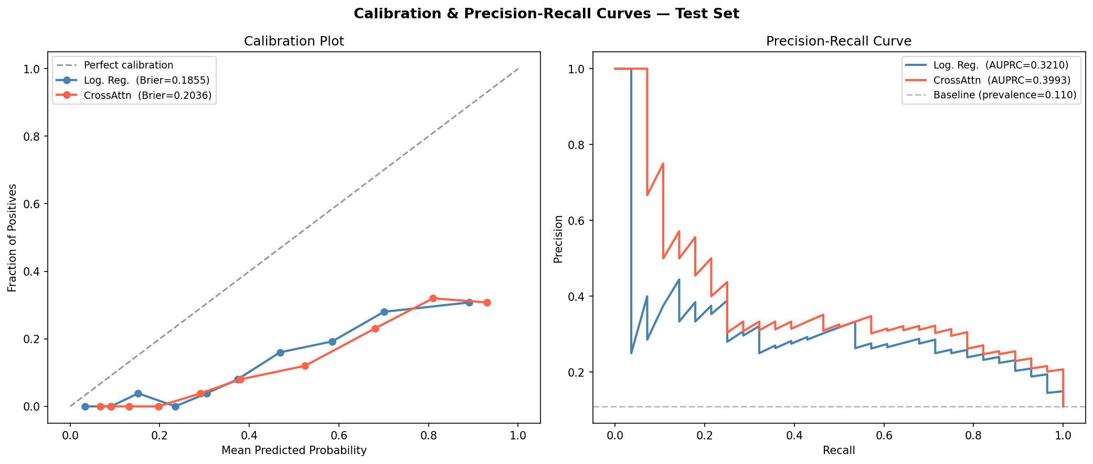
3. Detailed progress
Best Models — ROC by Sex & Calibration
M1 baseline | by Sex
M2 len064 | by Sex
M3 len128 [Best] | by Sex
M3 len128 | Calibration
51

Slide 52
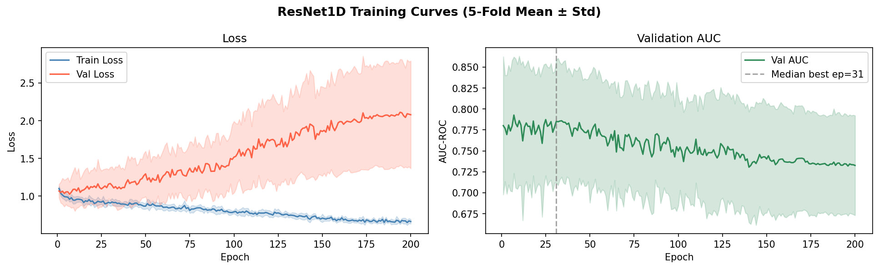
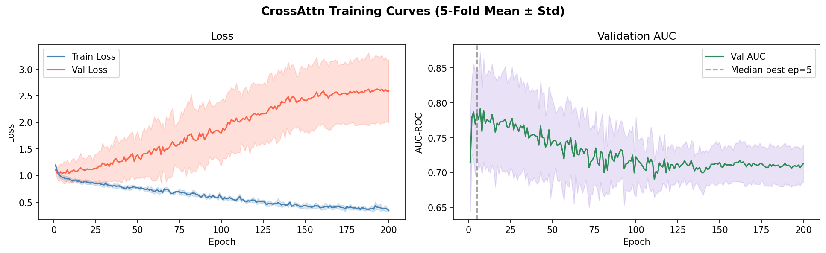
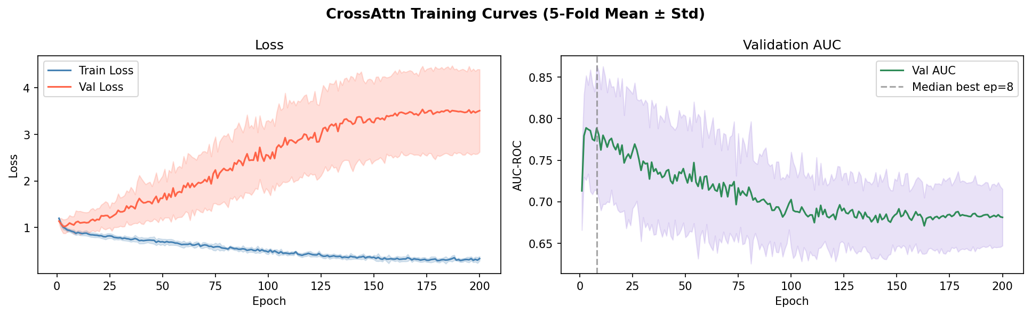
3. Detailed progress
Training Curves (Best Models) & Data Distribution
M1 | Training
M2 | Training
M3 | Training
Data Distribution
52

Slide 53


